Slide 1








La démarche
Bâtiments durables franciliens
NOTA BENE : ce PowerPoint sera mis en ligne sur le site internet d’Ekopolis à l’issue de la commission.
Ekopolis
est soutenue par :
L’intelligence
collective pour
mieux bâtir
Commission Conception du 12 Juillet 2024

Slide 2
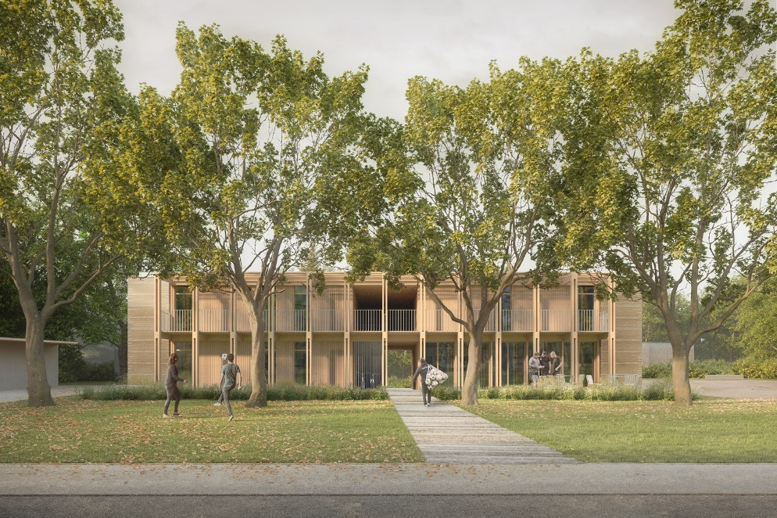
Illustration de l’opération
CREATION D’UN CLUB-HOUSE ET DE VESTIAIRES
AU STADE MARCEL CERDAN A PANTIN (93) - COMMISSION PHASE CONCEPTION

Slide 3
CREATION D’UN CLUB-HOUSE ET DE VESTIAIRES AU STADE MARCEL CERDAN A PANTIN (93)
- COMMISSION PHASE CONCEPTION
L’équipe projet
MOA - VILLE PANTIN
MOA Déléguée - SPL ENSEMBLE
MOE BET VRD - 2IDF
Bernard Kern / Mr Le Maire
Mr Chaudry / Chef de Projet
Mme Brachon / Cheffe de Projet
MOA - VILLE PANTIN
MOE ACC BDF - ECO-SYNTHESE
MOE BET STRUCTURES - BATISERF
Mme Dabo / Directrice Patrimoine Adj
MOE Architecte - CABINET REGIS ROUDIL
Mr Reith / Chef de Projet
MOE BET Fluides - STUDIS
Mme Artur et Mr Roudil / Architectes
Mme Charret / Responsable pôle thermique
MOA Utilisateurs - VILLE PANTIN
MOE BET QE - ARP ASTRANCE
MOE ECONOMISTE - ECO+CONSTRUIRE
Utilisateurs - PANTIN
Service des Sports & Service ENseignement
Mme Bellondrade (QE), Mr Dumolard (STD), Mr Durand
Clubs de Sport, Olympique de Pantin

Slide 4
CREATION D’UN CLUB-HOUSE ET DE VESTIAIRES AU STADE MARCEL CERDAN A PANTIN (93) - COMMISSION PHASE CONCEPTION
Sommaire
Contexte
Présentation du site
Présentation de l'opération
La Réponse architecturale, le Projet
Présentation des partis architecturaux
Des réponses particulières et adaptées
Les enjeux identifiés et les choix déterminants
Des réponses adaptées aux 7 thématiques de la démarche BDF
Annexes

Slide 5
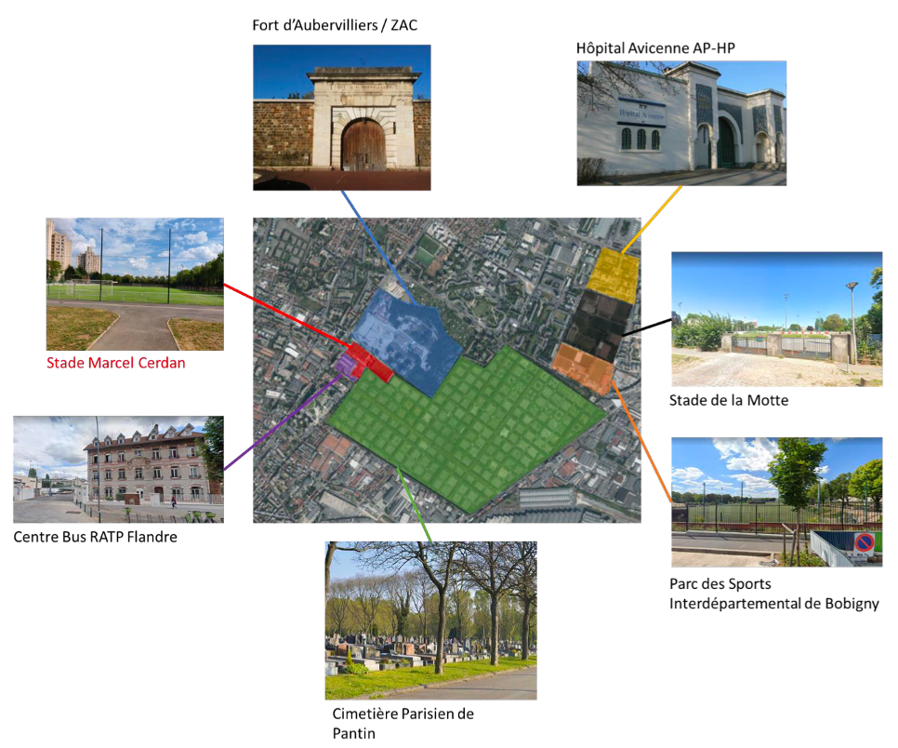
CREATION D’UN CLUB-HOUSE ET DE VESTIAIRES AU STADE MARCEL CERDAN A PANTIN (93) - COMMISSION PHASE CONCEPTION
Contexte
Présentation du site
Localisation
- Station de Métro Ligne 07 ‘Fort d’Aubervilliers’ à environ 500m du site.
- Cimetière parisien de Pantin à proximité directe au Sud du site.
- ZAC du Fort d’Aubervilliers à proximité directe au Nord du site.
- Route Nationale RN4 à proximité directe à l’Ouest du site.

Slide 6
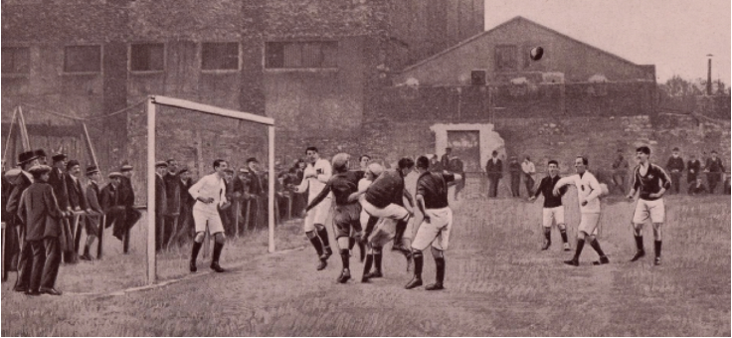
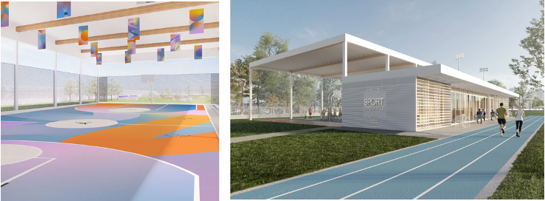
CREATION D’UN CLUB-HOUSE ET DE VESTIAIRES AU STADE MARCEL CERDAN A PANTIN (93) - COMMISSION PHASE CONCEPTION
Contexte
Présentation du site
« Le 5 mai 1918, l’Olympique de Pantin remportait la première Coupe de France de Football de l’histoire. »
Pantin, une Ville de Sports
- 35 associations sportives, accueillant 9 000 licenciés.
- 5 gymnases, 4 stades, 1 piscine, 1 bassin d’apprentissage, 1 salle d’escalade privée.
Du Stade au Complexe Marcel Cerdan
Le Stade Marcel Cerdan, un équipement historique de la Ville construit en 1968.
Rénovation du Stade en 2016, intégration d’une pelouse synthétique.
Le 08 février 2029 : site adjacent ayant obtenu 2 lauriers du Label ‘Ville active et sportive’ décerné par le Ministère des Sports dans le cadre des JO Paris 2024.
Projet de Campus sportif Marcel Cerdan, Willmotte et Associés Architectes MOE : Halle sportive + 2 city-stades + piste Athlétisme.
----> Constitution d’un Pôle sportif renforcé pour le secteur.
Le projet de Complexe Sportif, Willmotte et Associés Architectes

Slide 7

CREATION D’UN CLUB-HOUSE ET DE VESTIAIRES AU STADE MARCEL CERDAN A PANTIN (93) - COMMISSION PHASE CONCEPTION
Contexte
Programme de l’opération
Un nouveau bâtiment destiné à l’activité du Football
- Un ensemble de Vestiaires (6 pour les sportifs, 2 pour les arbitres), douches et sanitaires en lien.
- Un Club-House pouvant accueillir jusqu’à 40 personnes.
- Des locaux annexes : bureau, loge Gardien, Infirmerie, buanderie, stockage.
Les données programmatiques
Phase Conception débutée en Mars 2024. Phase APS remise en Mai 2024. Dépôt de PC en Juillet 2024.
Démarrage des Travaux envisagé en Avril 2025 (10 mois yc prépa). Livraison visée en Janvier 2026.
Estimation prévisionnelle du Coût des Travaux / Programme : 1 187 500 Euros HT.
Les objectifs environnementaux du Programme
Obtenir la certification ‘Démarche Bâtiment Durable Francilien BDF / Niveau Argent’.
Assurer une intégration architecturale et harmonieuse à l’ensemble bâti.
Assurer une facilité d’utilisation et optimiser les coûts d’exploitation de l’ouvrage.
184 m2 SU en phase Programme
38 m2 SU en phase Programme
52 m2 SU en phase Programme

Slide 8
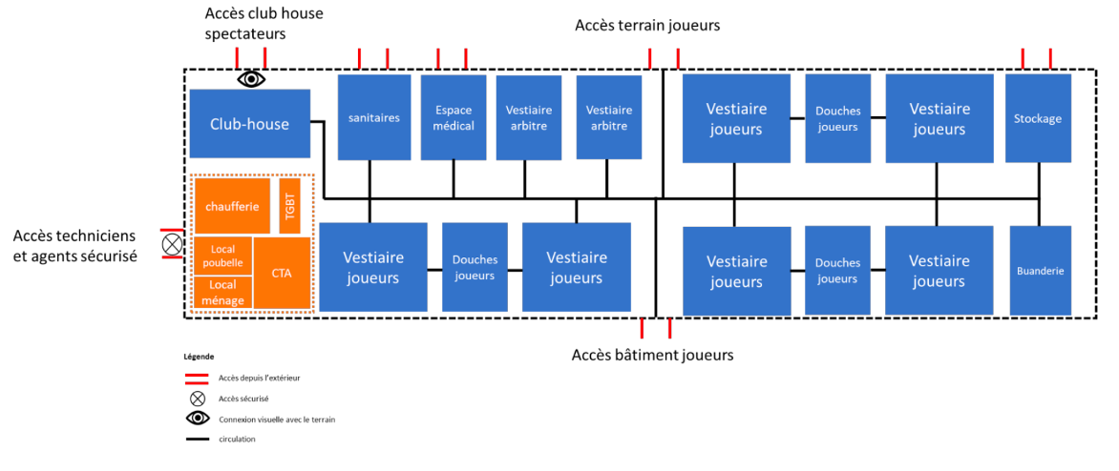
CREATION D’UN CLUB-HOUSE ET DE VESTIAIRES AU STADE MARCEL CERDAN A PANTIN (93) - COMMISSION PHASE CONCEPTION
Contexte
Programme de l’opération
Une réflexion programmatique menée dans le dialogue
Un bâtiment centré autour de l’activité football devant permettre l’obtention d’un niveau d’homologation T5.
Un équipement destiné à la population locale.
Une assiette d’intervention peu évidente à caler.
Une absence de besoins de stationnement affirmée.
Des échanges continus avec les futurs utilisateurs du Programme aux Travaux.
Schéma fonctionnel général de l’équipement (Programme MM)

Slide 9



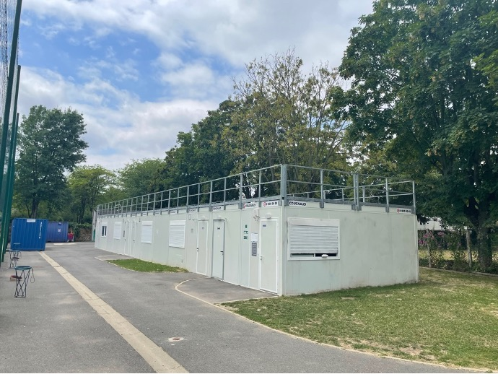



CREATION D’UN CLUB-HOUSE ET DE VESTIAIRES AU STADE MARCEL CERDAN A PANTIN (93) - COMMISSION PHASE CONCEPTION
Contexte
SITE
Campagnes / mesures / études complémentaires en cours
Présentation du site
* Présence végétale et d’arbres de haute tige à proximité de l’emprise.
* Site enclavé entre le cimetière, le Centre Bus-RATP et le Fort d’Aubervilliers.
* Espaces verts d’intérêt à proximité : Fort d’Aubervilliers, Parc Interdépartemental de Bobigny, Parc des Courtilières.
* Site en zone N du PLU-i : emprise au sol des constructions de 200 m2 max. Dérogation prévue pour la hauteur max fixée à 4m.
* Pistes cyclables de l’Avenue Jean Jaurès et projets de voies douces de la ZAC. Chemin d’Aubervilliers.
* Pas de masques solaires bâtis.
* Présence de Gypse, sol peu perméable, perméabilité < 1x10-7 m²/s.
* Tissu urbain en évolution.
* Vues plongeantes des bâtiments voisins sur projet.
* Parcelle moyennement imperméabilisée.
* Absence de nuisances acoustiques.
* Chantier en site contraint.
* Débit de fuite limite de 10 l/s/ha pour une pluie décennale.
* Parcelle relativement plate dans l’ensemble. Différence de niveau entre zone Nord-Ouest (Complexe) et zone Sud-Est (Stade).
* Présence de pollutions des eaux souterraines et des sols.
* PPRN Cavités souterraines : parcelle en zone de dissolution des poches de gypse antéludien.
* Risque Argiles d’aléa moyen.
* Passage de canalisations du SIAPP à proximité de la zone d’emprise.

Slide 10
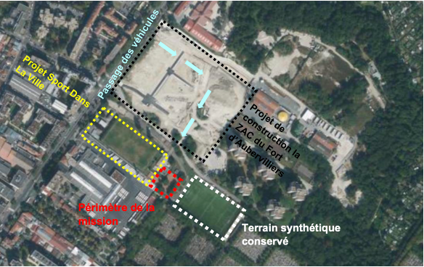
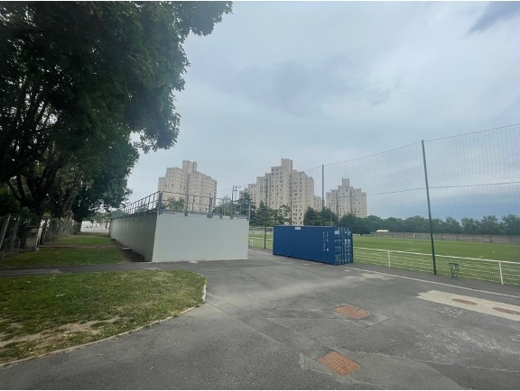
CREATION D’UN CLUB-HOUSE ET DE VESTIAIRES AU STADE MARCEL CERDAN A PANTIN (93) - COMMISSION PHASE CONCEPTION
Contexte
Présentation des enjeux environnementaux
Liés au développement d’un Projet dans un éco-quartier en développement :
* Importance des échanges entre MOE Zone Est, MOE Zone Ouest et MOE Urbaine pour le calage du projet.
* Contraintes liées à l’implantation d’un projet en Zone N.
* Contraintes liées à l’accessibilité du chantier en site occupé.
* Enjeu de l’intégration architecturale et paysagère du projet.
* Enjeu de la limitation de l’impact sur la gestion des EP.
Liés à l’accueil de sportifs et d’enfants sur une plage horaire élargie:
* Ouverture du lundi au vendredi de 8h à 23h en période scolaire, ouverture de 9h à 22h le Week-End.
* Ouverture Hors période scolaire : variable en fonction des événements et des activités organisées.
* Enjeu de la durabilité et résistance des matériaux.
* Enjeu de confort et de la santé notamment pour les jeunes pousses.
* Enjeu de l’optimisation des coûts d’exploitation..
Accessibilité en phase Travaux (Programme MM)

Slide 11
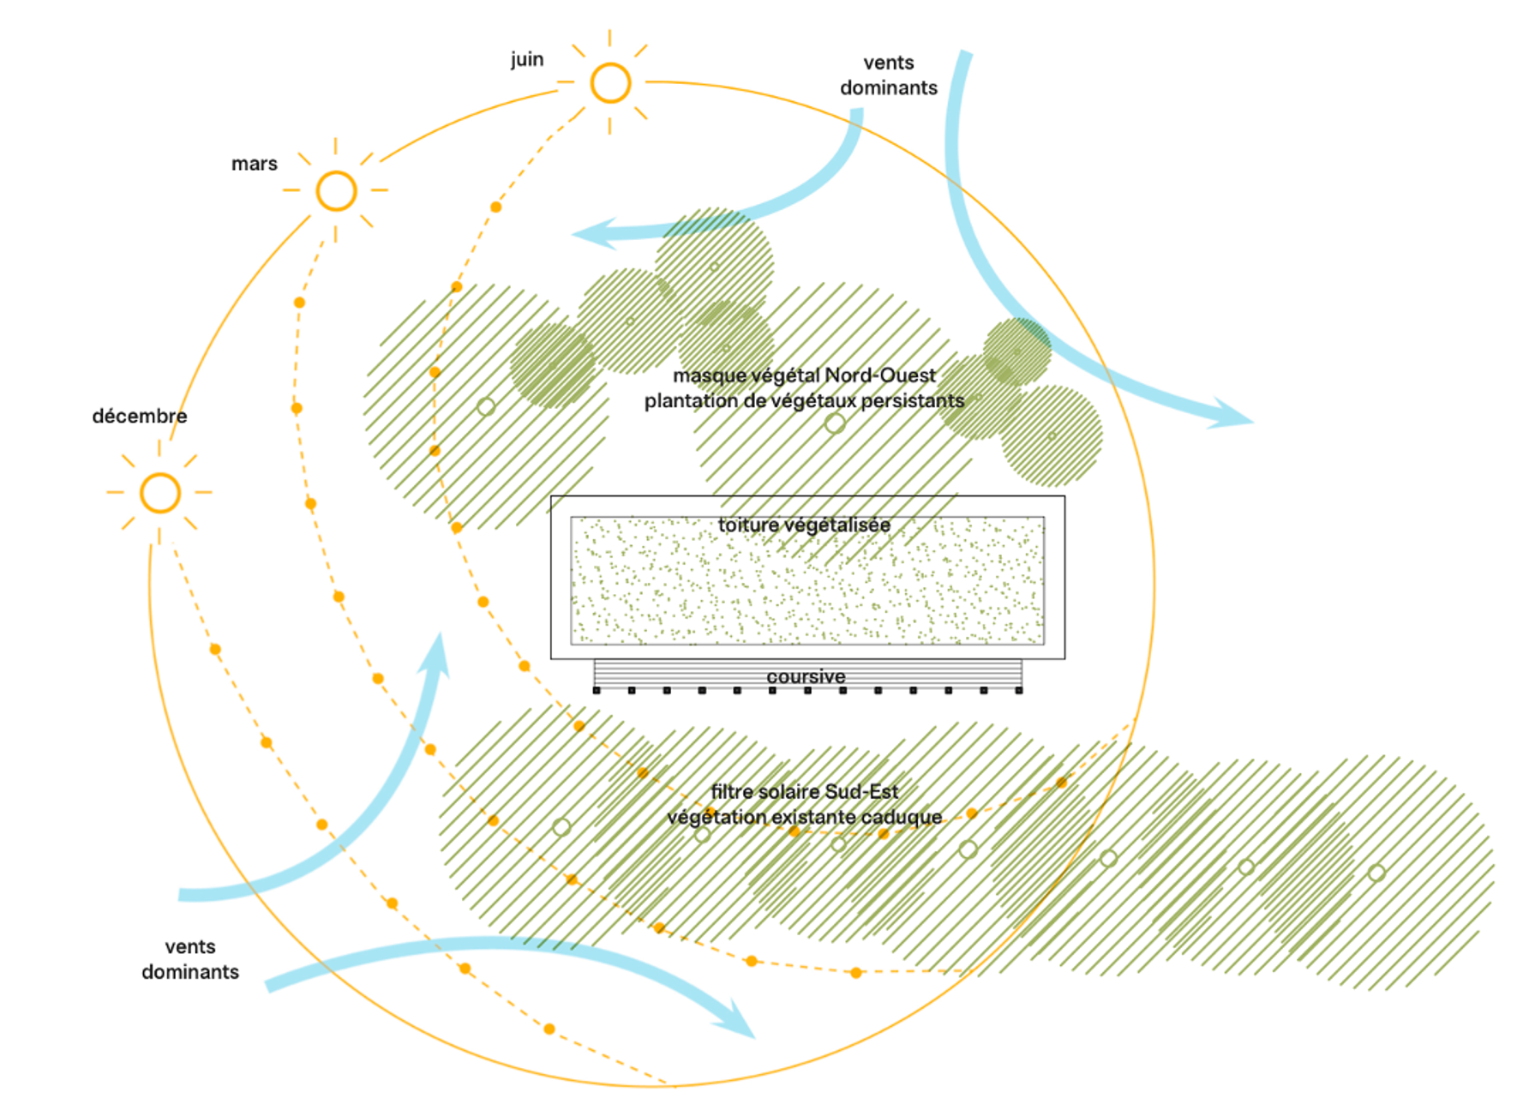
CREATION D’UN CLUB-HOUSE ET DE VESTIAIRES AU STADE MARCEL CERDAN A PANTIN (93) - COMMISSION PHASE CONCEPTION
Réponses
Le Projet Architectural
Plan de Masse Environnemental

Slide 12
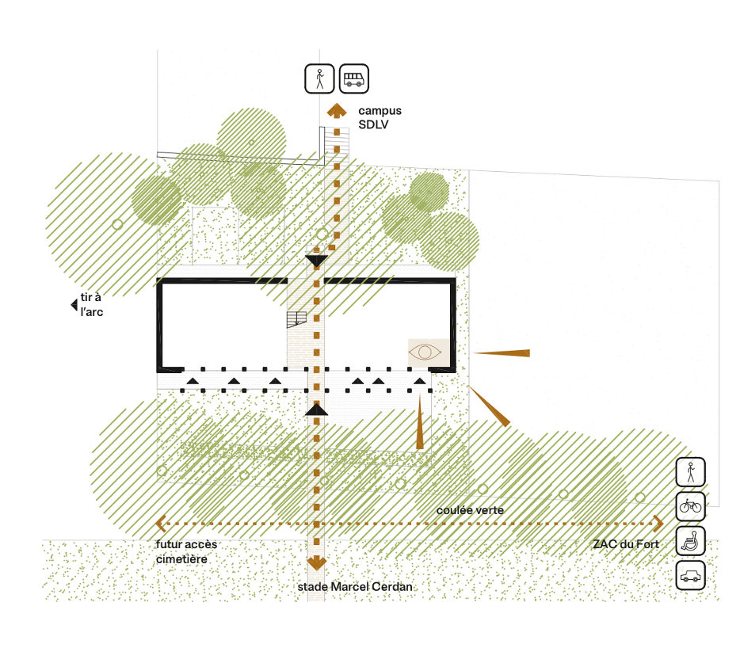
CREATION D’UN CLUB-HOUSE ET DE VESTIAIRES AU STADE MARCEL CERDAN A PANTIN (93) - COMMISSION PHASE CONCEPTION
Réponses
Le Projet Architectural
Gestion des Déplacements

Slide 13
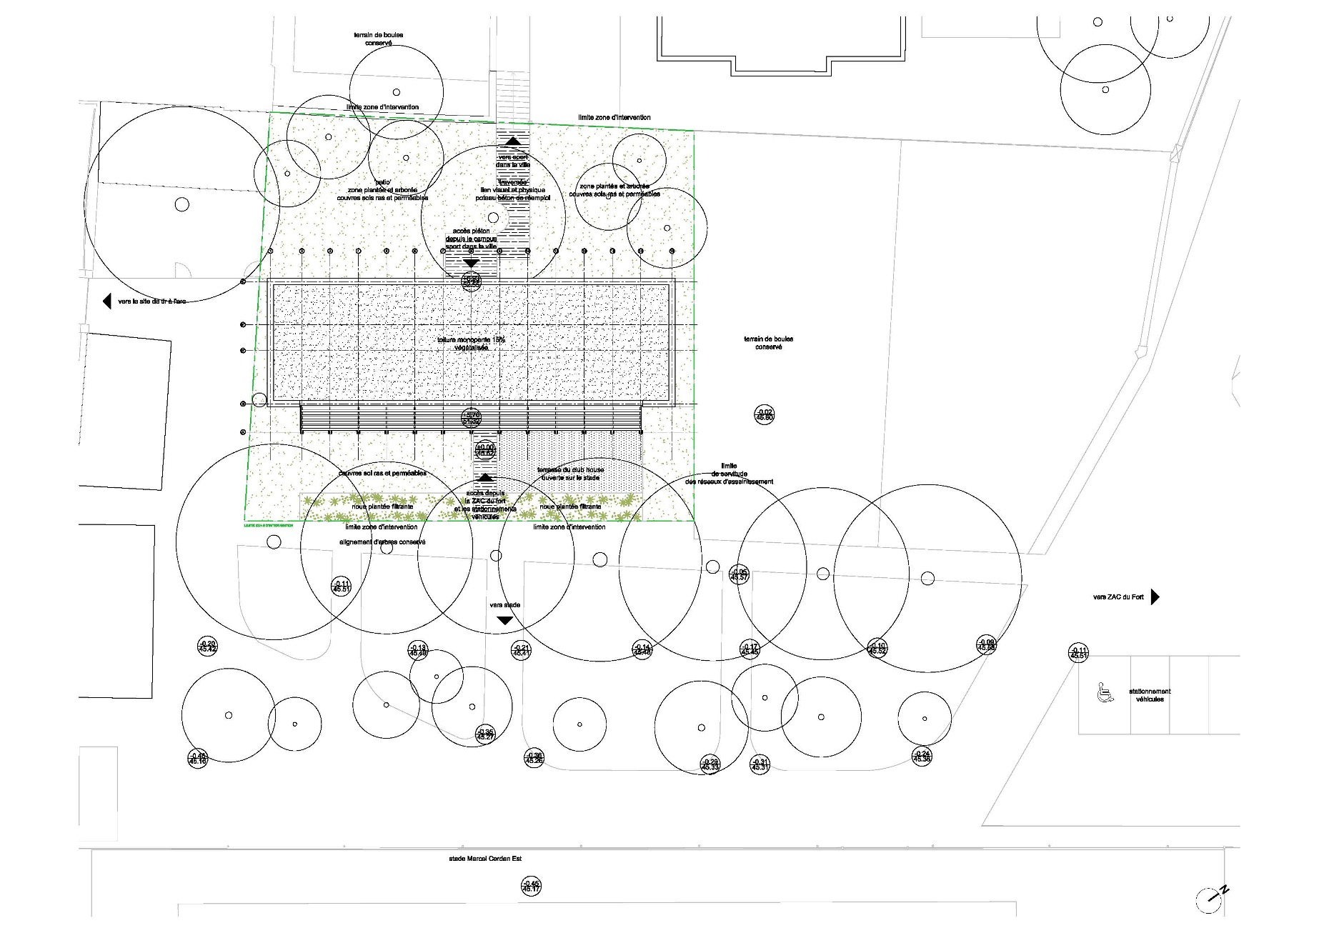
CREATION D’UN CLUB-HOUSE ET DE VESTIAIRES AU STADE MARCEL CERDAN A PANTIN (93) - COMMISSION PHASE CONCEPTION
Réponses
Le Projet Architectural
Plan de Masse en Phase APS-PC

Slide 14
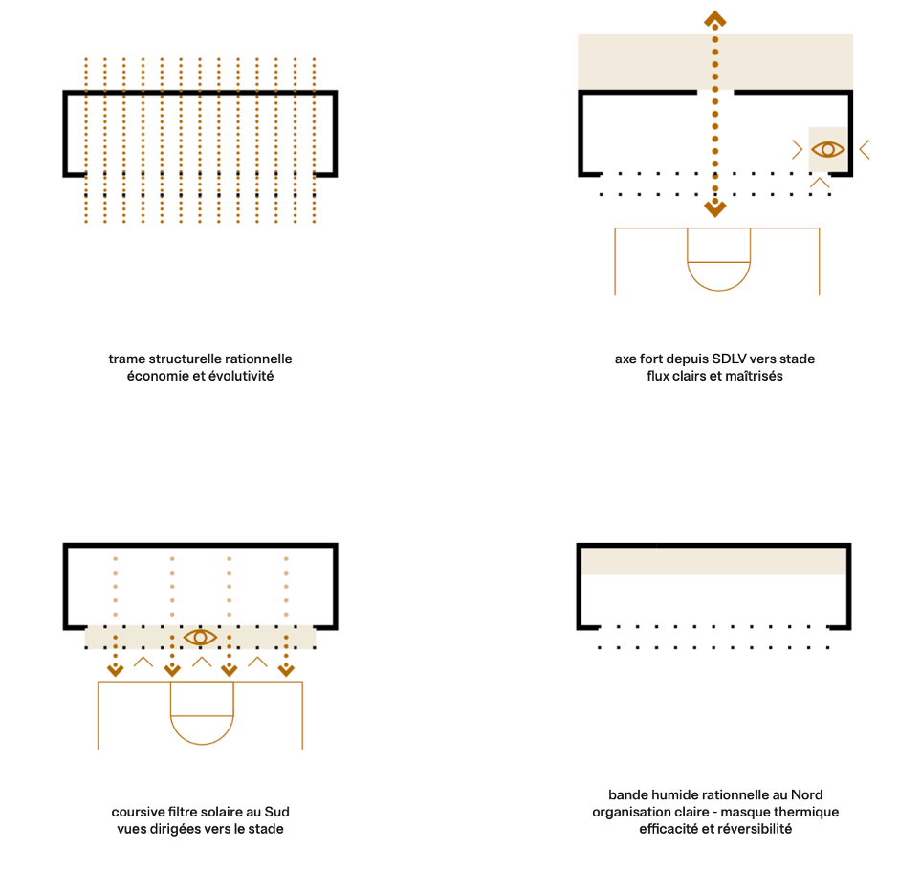
CREATION D’UN CLUB-HOUSE ET DE VESTIAIRES AU STADE MARCEL CERDAN A PANTIN (93) - COMMISSION PHASE CONCEPTION
Réponses
Le Projet Architectural
Principes de conception

Slide 15
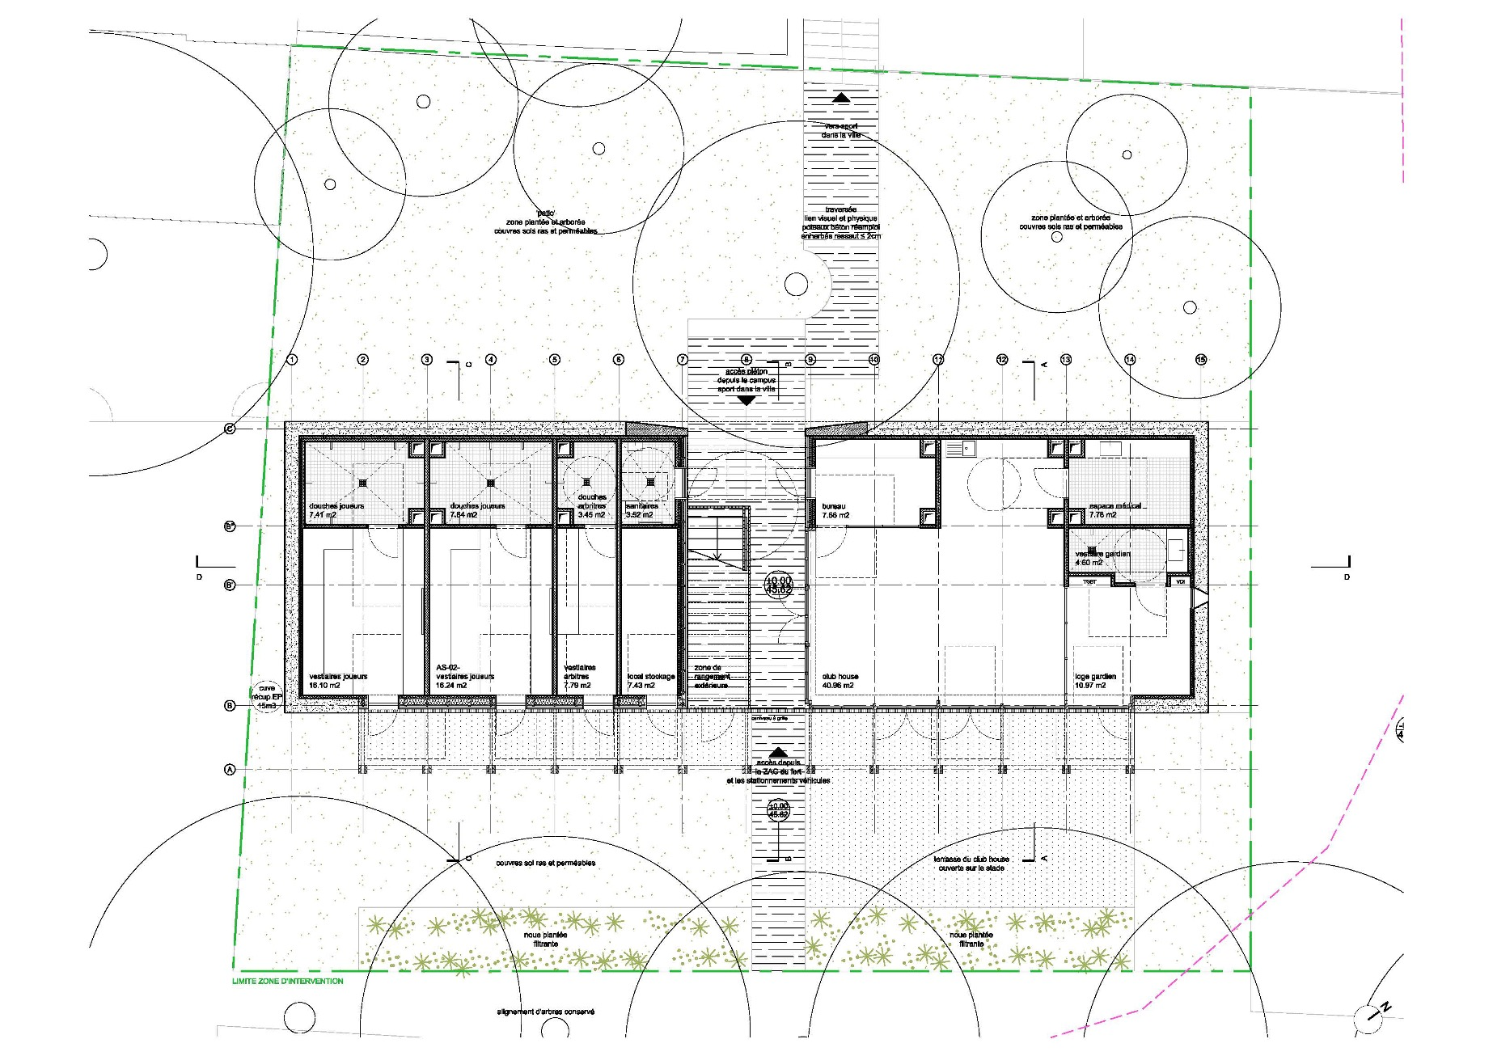
CREATION D’UN CLUB-HOUSE ET DE VESTIAIRES AU STADE MARCEL CERDAN A PANTIN (93) - COMMISSION PHASE CONCEPTION
Réponses
Le Projet Architectural
Plan RDC

Slide 16
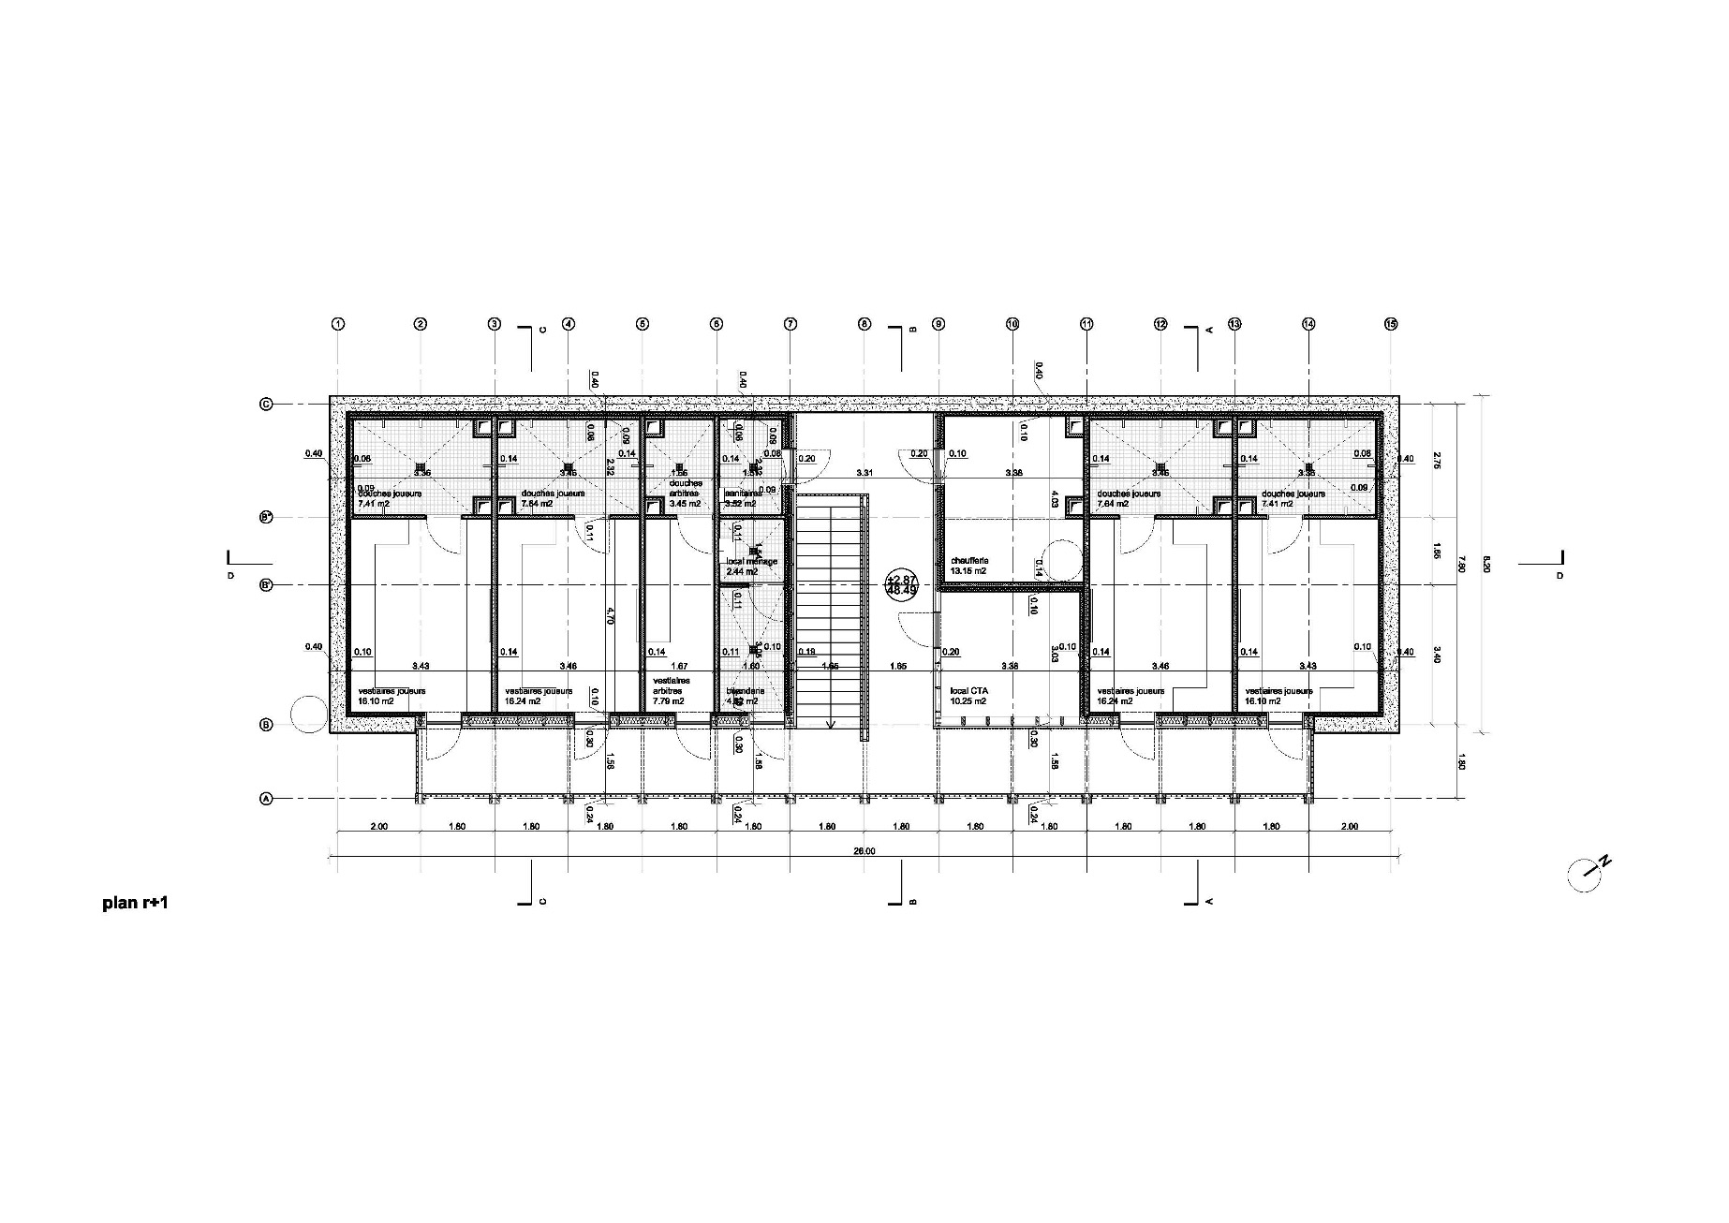
CREATION D’UN CLUB-HOUSE ET DE VESTIAIRES AU STADE MARCEL CERDAN A PANTIN (93) - COMMISSION PHASE CONCEPTION
Réponses
Le Projet Architectural
Plan R+1

Slide 17
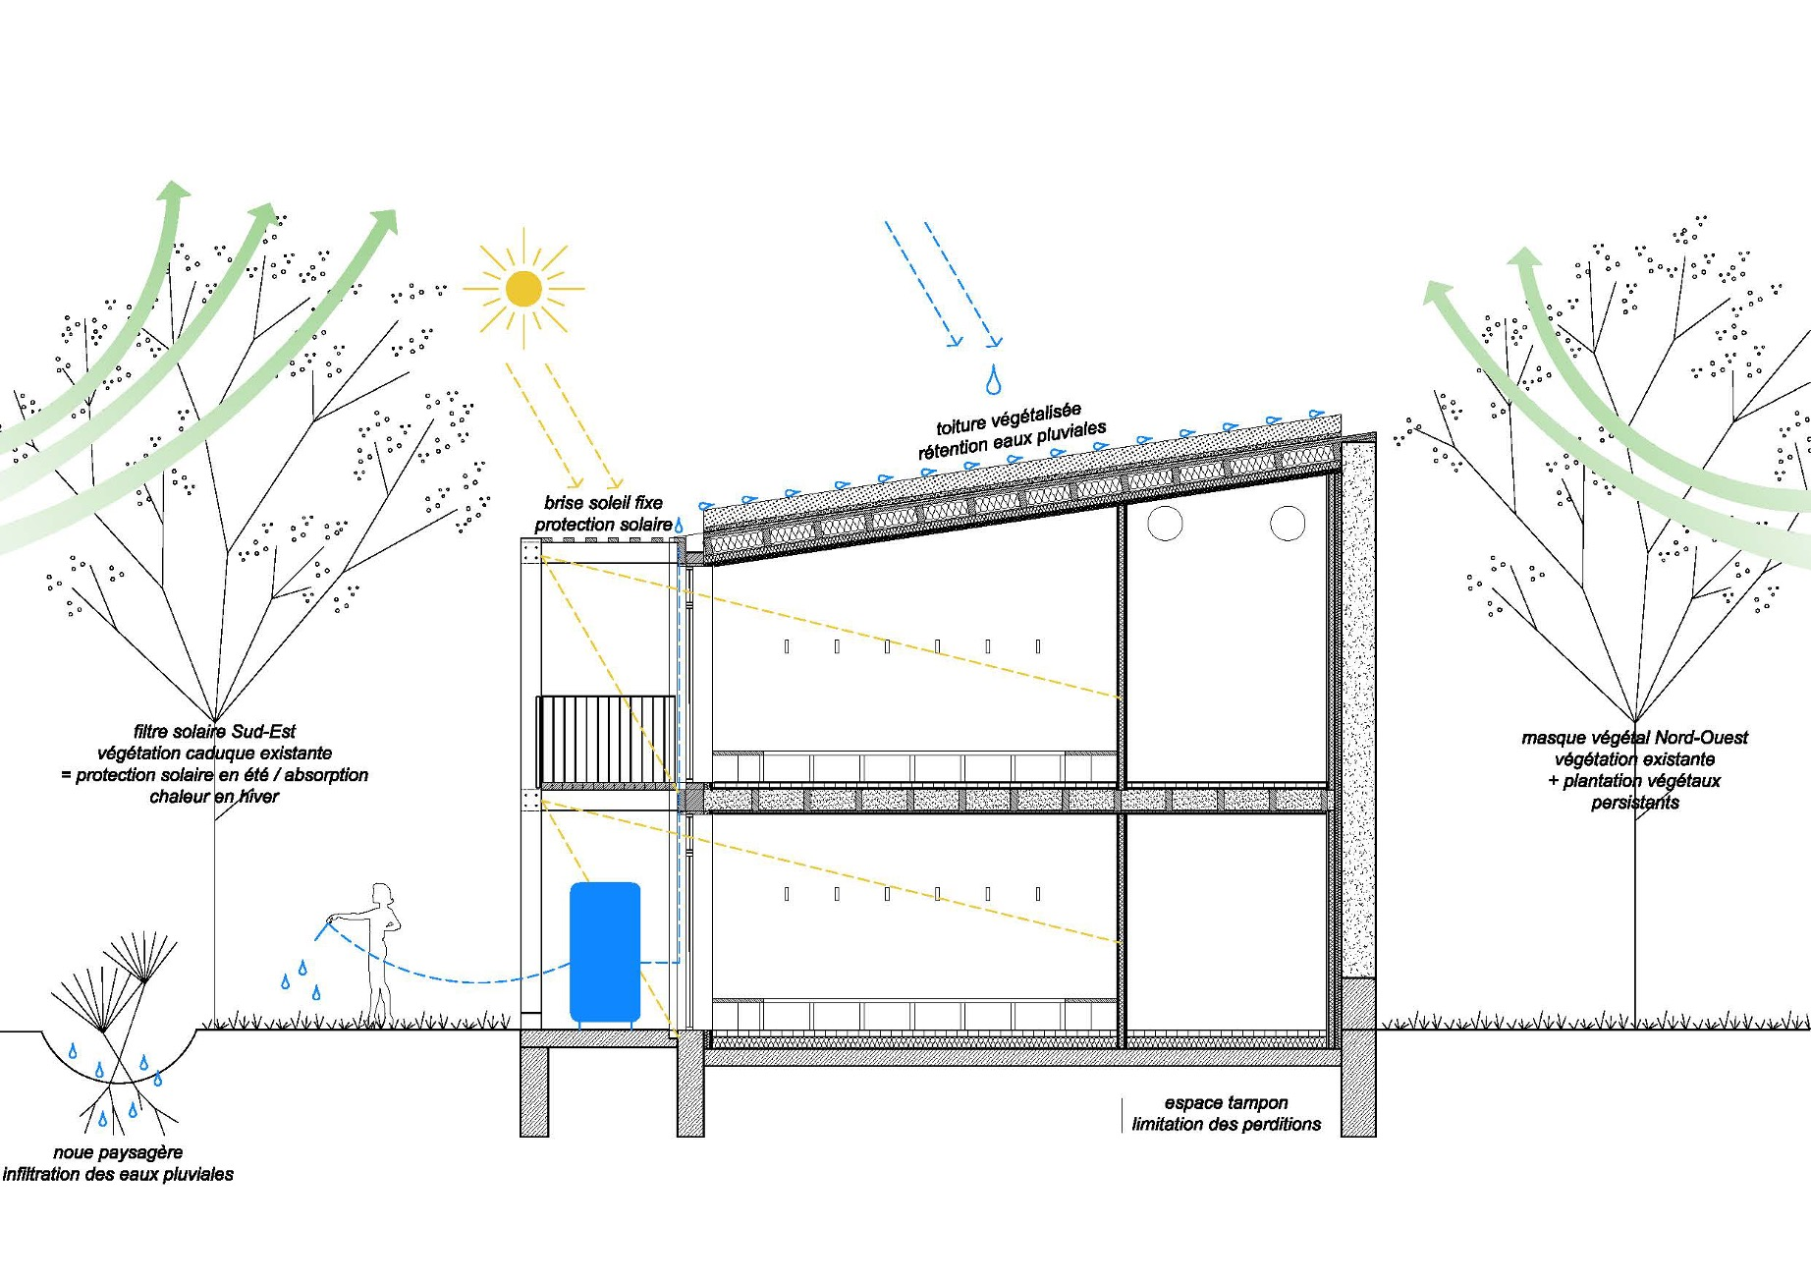
CREATION D’UN CLUB-HOUSE ET DE VESTIAIRES AU STADE MARCEL CERDAN A PANTIN (93) - COMMISSION PHASE CONCEPTION
Réponses
Le Projet Architectural
Principe de coupe bioclimatique

Slide 18
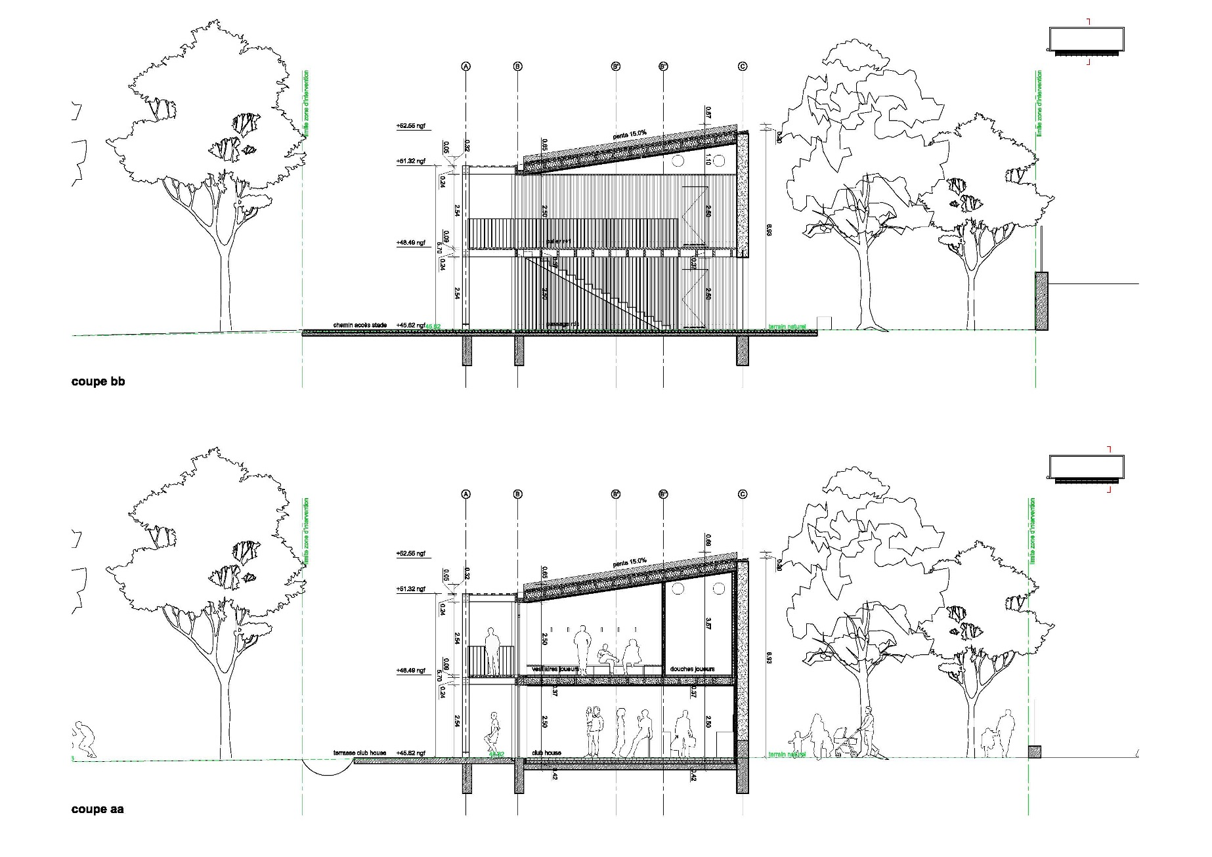
CREATION D’UN CLUB-HOUSE ET DE VESTIAIRES AU STADE MARCEL CERDAN A PANTIN (93) - COMMISSION PHASE CONCEPTION
Réponses
Le Projet Architectural
Coupes transversales

Slide 19
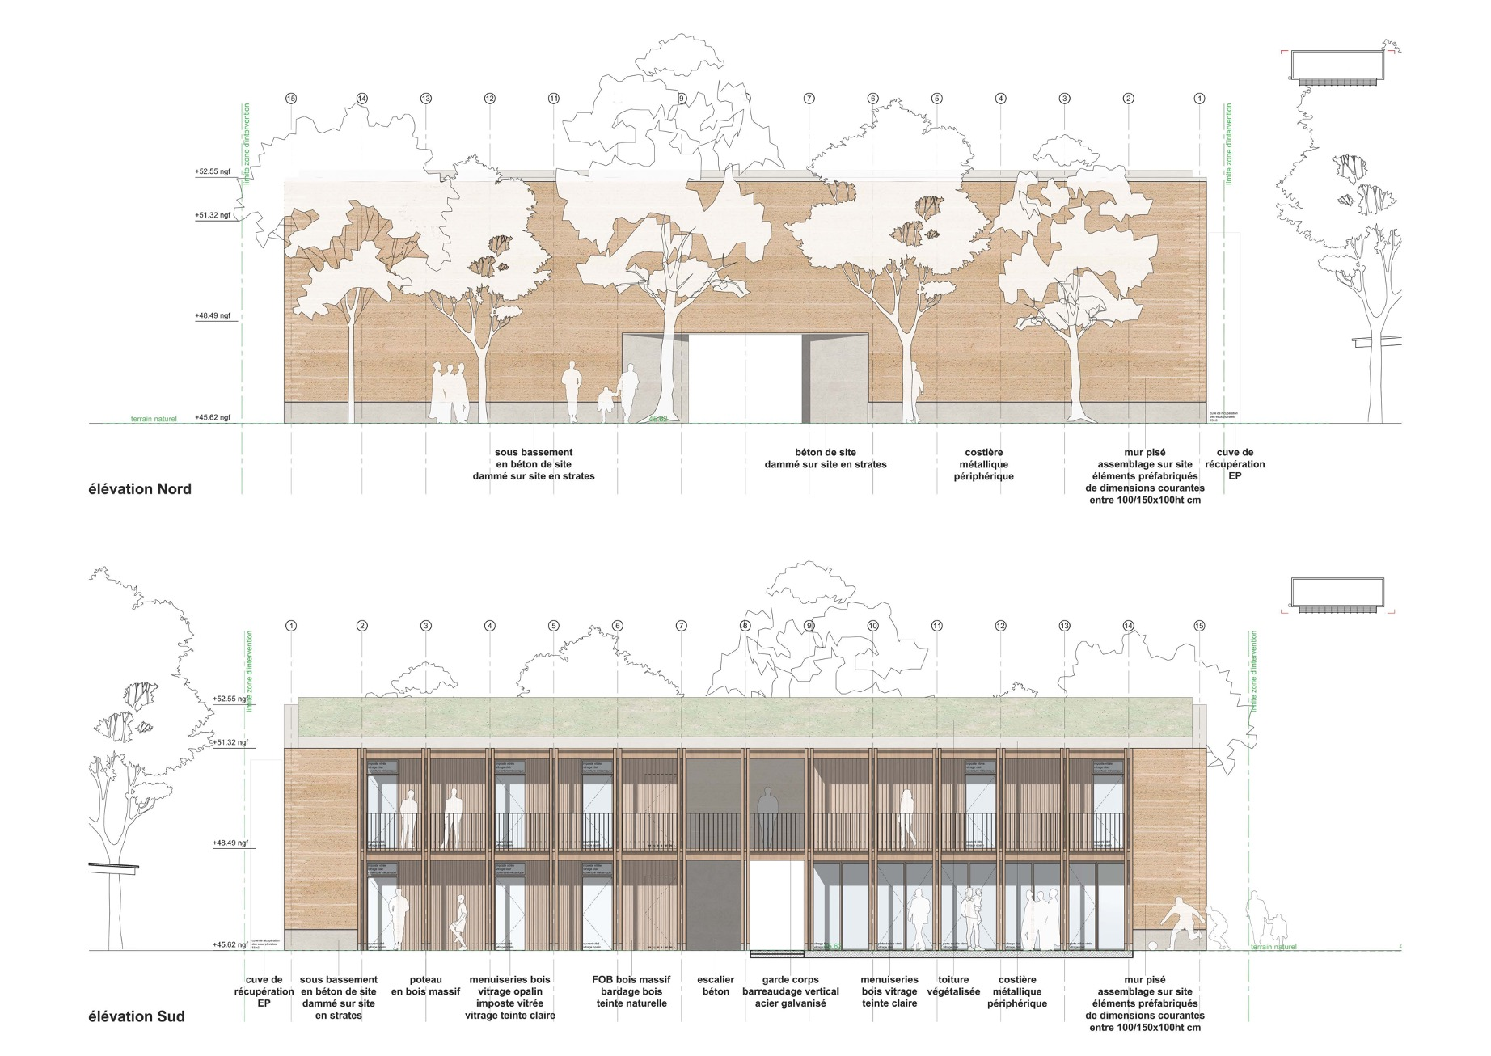
CREATION D’UN CLUB-HOUSE ET DE VESTIAIRES AU STADE MARCEL CERDAN A PANTIN (93) - COMMISSION PHASE CONCEPTION
Réponses
Le Projet Architectural
Façades principales

Slide 20
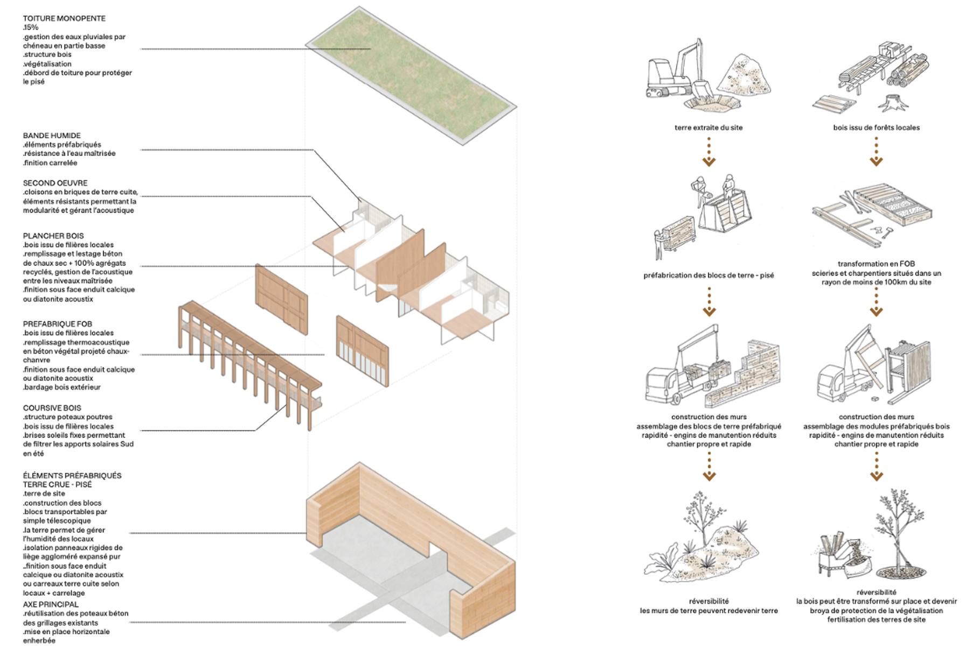
CREATION D’UN CLUB-HOUSE ET DE VESTIAIRES AU STADE MARCEL CERDAN A PANTIN (93) - COMMISSION PHASE CONCEPTION
Réponses
Le Projet Architectural
Matérialité et
Filières écologiques soutenues

Slide 21

CREATION D’UN CLUB-HOUSE ET DE VESTIAIRES AU STADE MARCEL CERDAN A PANTIN (93) - COMMISSION PHASE CONCEPTION
Réponses
Le Projet Architectural
Perspective depuis le Stade

Slide 22
CREATION D’UN CLUB-HOUSE ET DE VESTIAIRES AU STADE MARCEL CERDAN A PANTIN (93) - COMMISSION PHASE CONCEPTION
Nom de l’opération – Ville (Dpt) - Phase
Présentation
du projet au travers des 7 thèmes de la démarche BDF
Gestion de projet · Territoire et site · Solidaire · Énergie · Eau · Autres ressources · Confort et santé

Slide 23
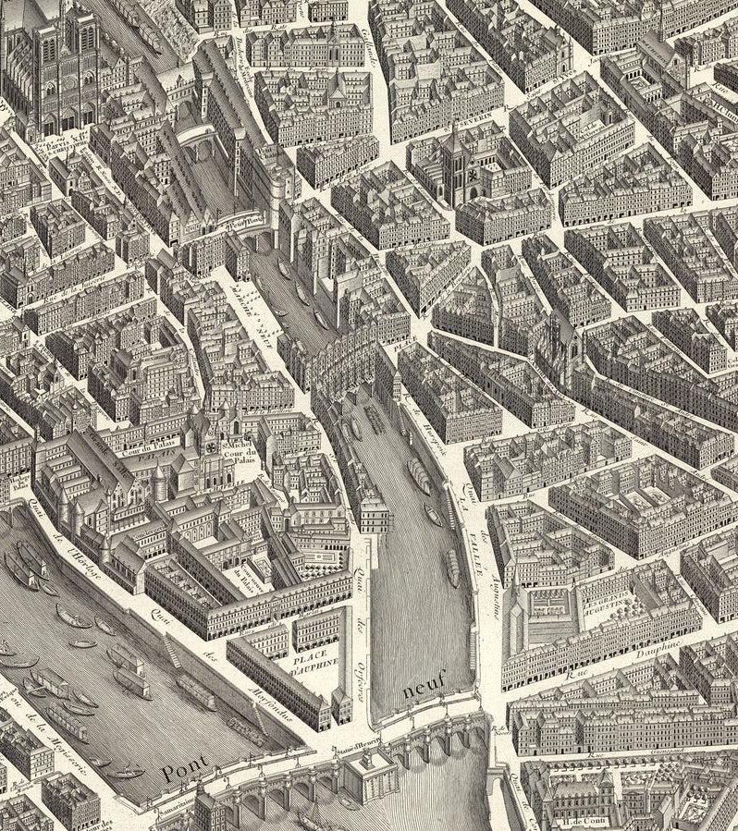
CREATION D’UN CLUB-HOUSE ET DE VESTIAIRES AU STADE MARCEL CERDAN A PANTIN (93) - COMMISSION PHASE CONCEPTION
Territoire et site

Slide 24
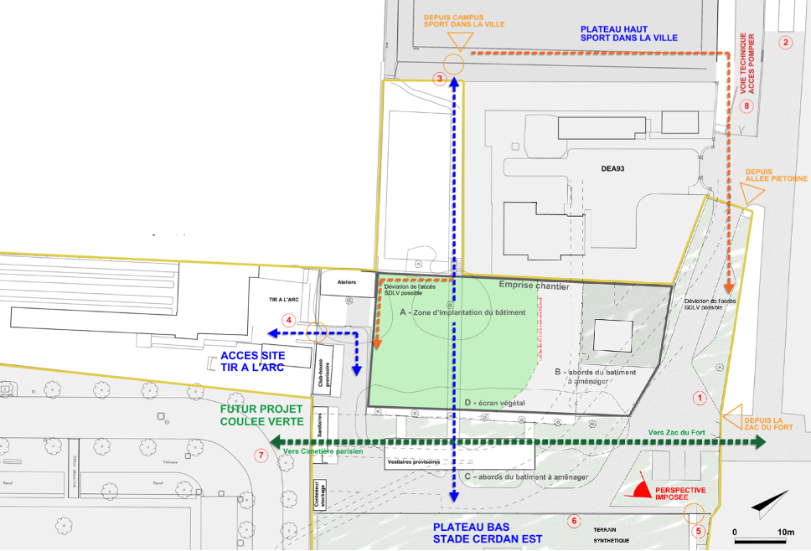
Architecture, Déplacements et Gestion des risques
CREATION D’UN CLUB-HOUSE ET DE VESTIAIRES AU STADE MARCEL CERDAN A PANTIN (93)
Un bâtiment compact, d’une matérialité aux caractères naturels :
Forme bâtie et matérialité en résonance avec les anciens bâtiments à proximité.
Espaces d’accueil couverts en partie (coursive extérieure).
Renforcement du stationnement 2 roues à proximité.
Une faille pour un bâtiment traversant
Liaison vers le Complexe sportif structurante ici.
Risques et nuisances
Secteur calme et préservé.
Pollution du sous-sol sans impact notable sur les travaux.
Toiture terrasse comme 5ème façade.
Equipements techniques en LT.
Gestion de projet · Territoire et site · Solidaire · Énergie · Eau · Matériaux et autres ressources · Confort et santé

Slide 25
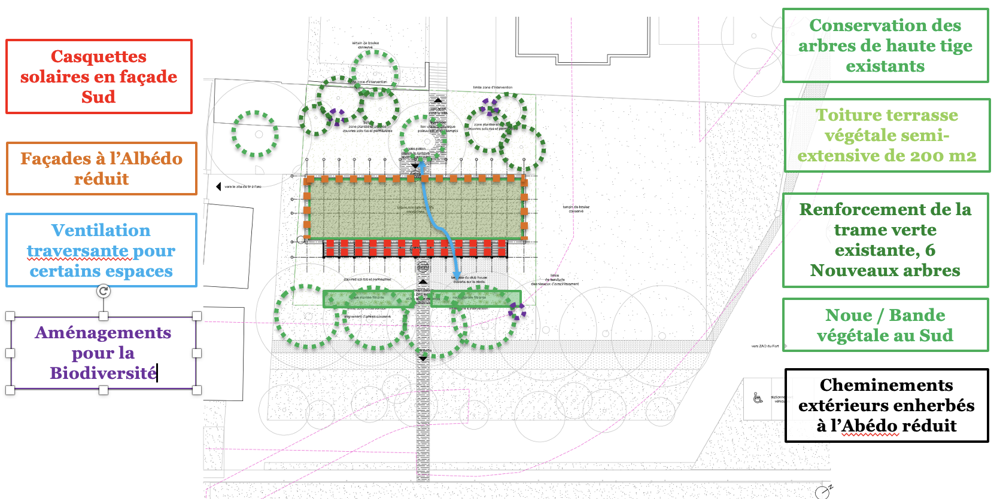
Paysage et Ilôt de Chaleur Urbain
CREATION D’UN CLUB-HOUSE ET DE VESTIAIRES AU STADE MARCEL CERDAN A PANTIN (93)
Premiers éléments de la palette végétale :
Frangula Alnus / bourgène
Betula Pubescens / bouleau blanc
Crataegus Germanica / néflier
Cytisus Scoparius / genêt à balai
Sorbus Aucuparia / sorbier des oiseleurs
Réflexions en cours, pour aller plus loin :
Visite de l’écologue en cours. Propositions d’aménagements extérieurs en lien avec la biodiversité en cours.
Gestion de projet · Territoire et site · Solidaire · Énergie · Eau · Matériaux et autres ressources · Confort et santé

Slide 26

CREATION D’UN CLUB-HOUSE ET DE VESTIAIRES AU STADE MARCEL CERDAN A PANTIN (93) - COMMISSION PHASE CONCEPTION
Eau

Slide 27
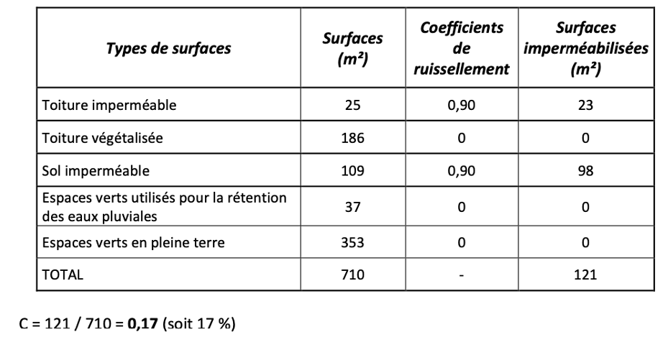
Gestion de l’eau
CREATION D’UN CLUB-HOUSE ET DE VESTIAIRES AU STADE MARCEL CERDAN A PANTIN (93)
Une imperméabilisation limitée :
Coefficient d'Imperméabilisation de la zone projet estimé à 17% à l'APS.
Une Gestion des pluies courantes à ciel ouvert :
Toiture terrasse végétale avec épaisseur de substrat de 20cm.
Noue d'infiltration au sud du bâtiment de capacité > 12m3.
La Gestion des pluies exceptionnelles :
Gestion de la pluie décennale : via la noue paysagée filtrante.
L’économie en eau potable :
Cuve de récupération EP en cours de calibrage, volume de l’ordre de 10m3.
Systèmes hydro-économes courants : robinets à fermeture temporisée, limiteurs de débit, Mitigeurs, chasses d’eau à double débit 3/6 ou 4/5
Extrait de l’étude EP en phase PC (BET 2IDF)
Réflexions en cours, pour aller plus loin :
Solution de phytorestauration des eaux grises des douches à l’étude.
Possibilité de mise en scène de la cuve de récupération extérieure.
Gestion de projet · Territoire et site · Solidaire · Énergie · Eau · Matériaux et autres ressources · Confort et santé

Slide 28
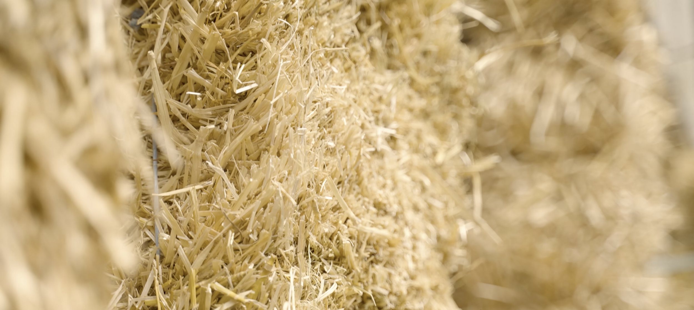
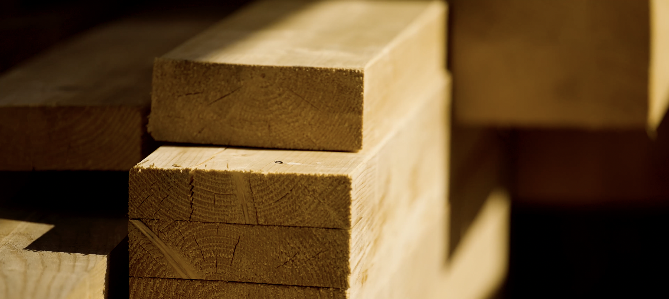
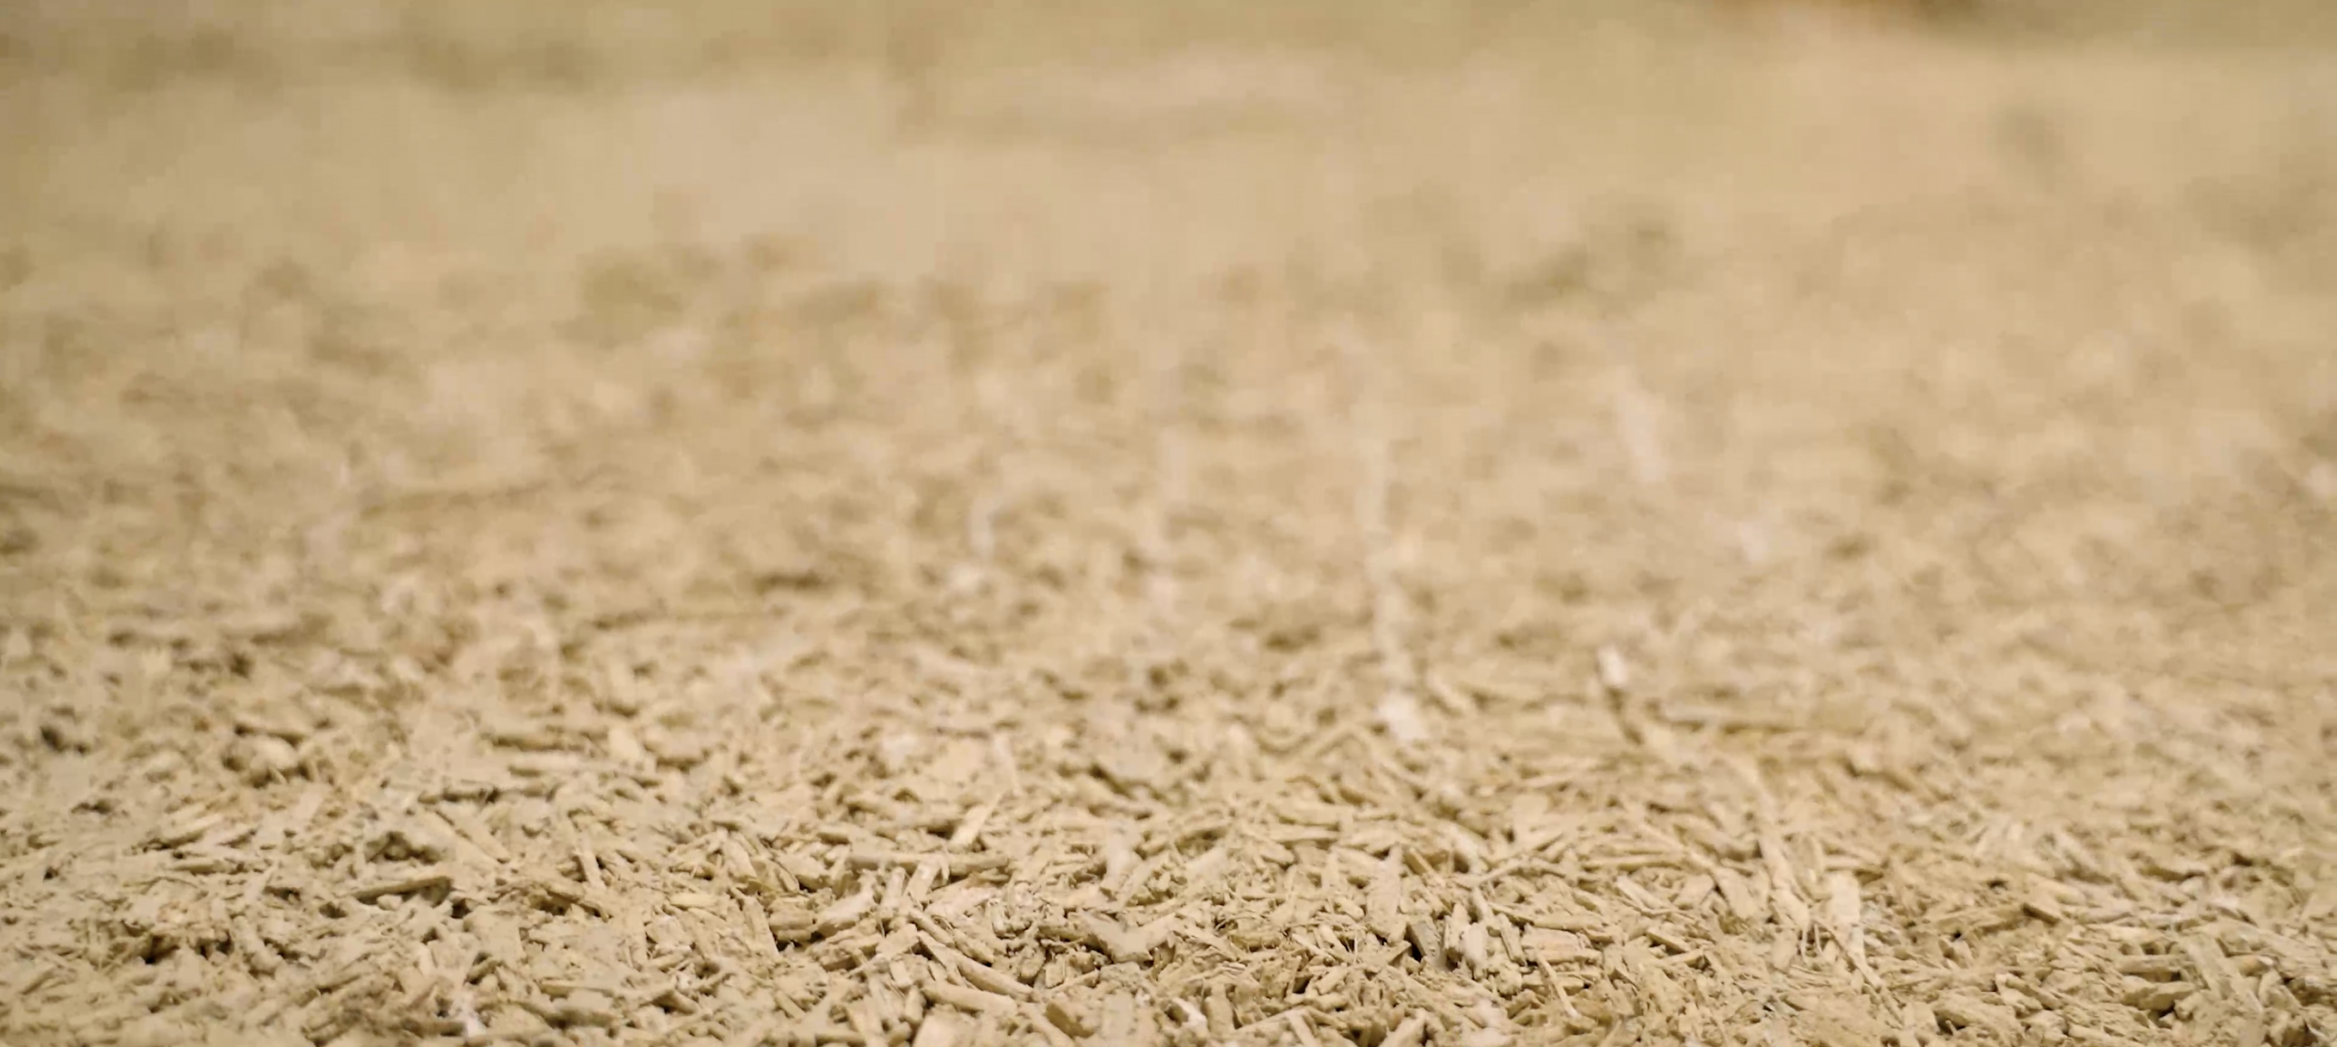
CREATION D’UN CLUB-HOUSE ET DE VESTIAIRES AU STADE MARCEL CERDAN A PANTIN (93) - COMMISSION PHASE CONCEPTION
Matériaux et autres ressources

Slide 29
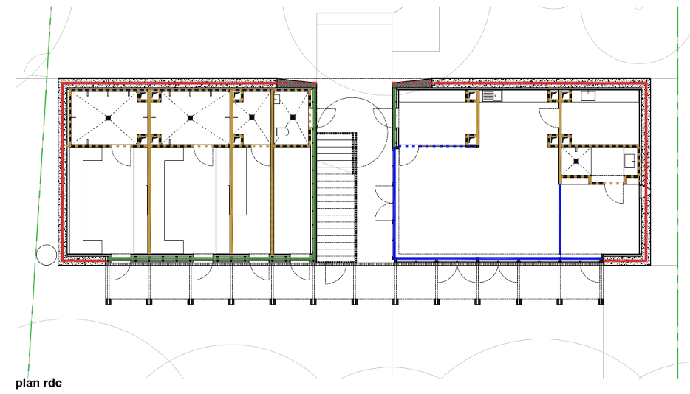
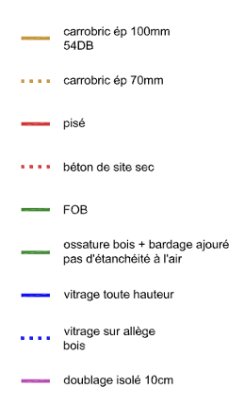
Une approche bas-carbone impulsée par la construction géosourcée
CREATION D’UN CLUB-HOUSE ET DE VESTIAIRES AU STADE MARCEL CERDAN A PANTIN (93)
La construction géosourcée à l’honneur :
Facades NO / SO / NE en construction de type éléments en Pisé de 40cm d’épaisseur. Assemblage sur site de grands éléments préfabriqués en usine en terre crue de dimensions 1.00/1.50mx1.00m-ht. Terres issues d'excavations réalisées dans un périmètre restreint. Doublage et cloisonnement en terre-cuite (carrobric) dans les locaux humides.
Relevés Béton visibles de 60cm de hauteur sous le pisé traités en béton sec damé. Béton de chanvre projeté de 20cm pour remplissage des FOB en façade SE et de 30cm pour remplissage de la charpente en toiture.
Plancher intermédiaire en béton de chaux hydraulique NHL5 naturelle faiblement dosé avec 100% d'agrégats issus de la valorisation de la filière de démolition.
Gestion de projet · Territoire et site · Solidaire · Énergie · Eau · Matériaux et autres ressources · Confort et santé

Slide 30
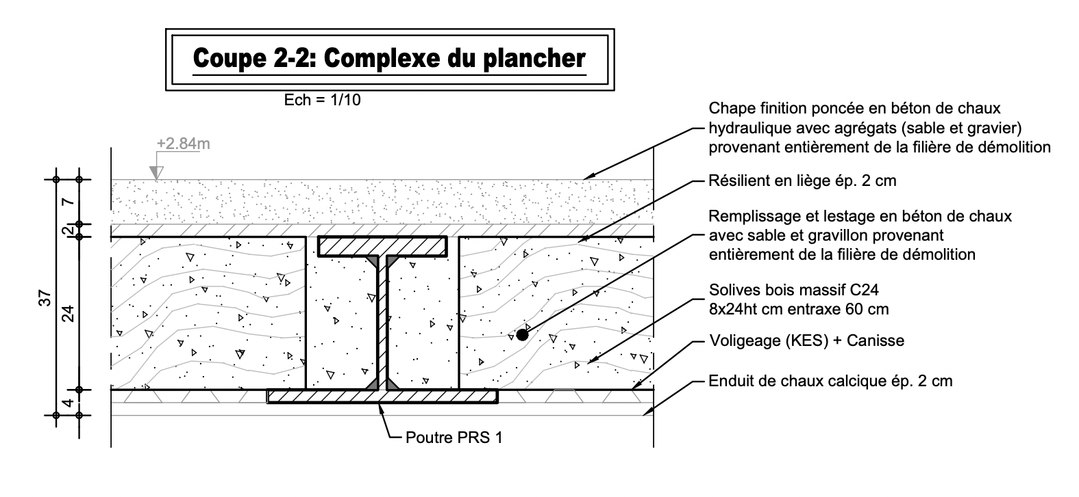
Une approche bas-carbone impulsée par la construction géosourcée
CREATION D’UN CLUB-HOUSE ET DE VESTIAIRES AU STADE MARCEL CERDAN A PANTIN (93)
Un recours massif à des produits biosourcés :
Recours important au bois dans la construction : ossatures bois / FOB / Plancher mixte avec solives bois, platelage en bois massif (coursive et faille). Pas de Bois transformé, Bois issu de forêts françaises gérées durablement.
Plancher avec solives Bois et remplissage en béton de chaux hydraulique avec agrégats recyclés. Charpente mixte Bois-Métal.
Doublage en panneaux de liège de 8cm pour toutes les façades. Mur en Béton de chanvre de 20cm au Sud. Toiture à Ossature Bois avec Béton de chanvre de 30cm.
Finitions naturelles ; chape quartzée, enduit chaux.
Taux de matière bio-sourcée estimé à > 50 kg/m2 à l’APS-PC, Equivalent Bâtiment Biosourcé de Niveau 3.
Une volonté de recours au réemploi dès l’origine du projet
Mise en œuvre de béton de terre de site, emploi de granulats locaux – forme de réemploi.
Chapes avec agrégats issus du réemploi.
Réalisation d’un cheminement extérieur avec des poteaux en béton issus de la déconstruction (clôture existante).
Réflexions en cours, pour aller plus loin :
Procédure d’ATEX à éviter, à l’étude.
Etude Carbone E+C- en cours.
Gestion de projet · Territoire et site · Solidaire · Énergie · Eau · Matériaux et autres ressources · Confort et santé

Slide 31

CREATION D’UN CLUB-HOUSE ET DE VESTIAIRES AU STADE MARCEL CERDAN A PANTIN (93) - COMMISSION PHASE CONCEPTION
Énergie

Slide 32
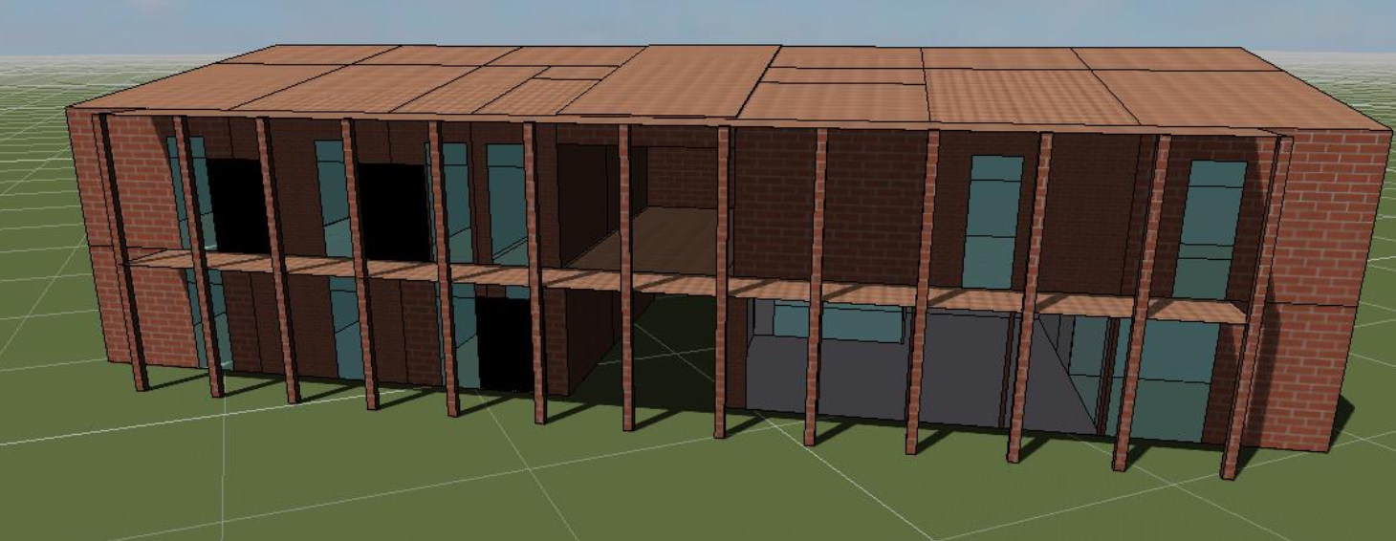
« Consommer moins » en réduisant les besoins
CREATION D’UN CLUB-HOUSE ET DE VESTIAIRES AU STADE MARCEL CERDAN A PANTIN (93)
Une approche bioclimatique marquée :
Compacité et solarisation du bâtiment : façade SE ouverte, autres façades protégées par un ‘mur manteau’ géosourcé.
Coursive et casquette solaire en façade Sud.
Une enveloppe isolante et protectrice :
Isolation intérieure des façades par panneaux en liège de 8cm / R=1.60 W/m2.°K.
Mur en Béton de chanvre de 20cm / R=1.80 W/m2.°K.
Isolation de la toiture : Béton de chanvre de 30cm / R=6.10 W/m2.°K.
Plancher-bas isolé en sous-face.
Etanchéité à l’air soignée visant Q4-Psurf < 1.70 (m3/h)/m2.
Menuiseries extérieures en Bois DV Haute Performance Uw<1.20.
Taux de vitrage global rationnalisé.
Une approche énergétique tournée vers la construction géo+bio-sourcée avec une volonté de respecter le caractère perspirant des parois.
Extrait de la STD-SED en phase APS-PC (BET ARP Astrance)
Ensoleillement le 08 Juin à 12h.
Réflexions en cours, pour aller plus loin :
Augmentation de l’épaisseur du doublage isolant en liège : passage à 14cm ?
Coefficient Bbio-RT2012 à optimiser.
Gestion de projet · Territoire et site · Solidaire · Énergie · Eau · Matériaux et autres ressources · Confort et santé

Slide 33
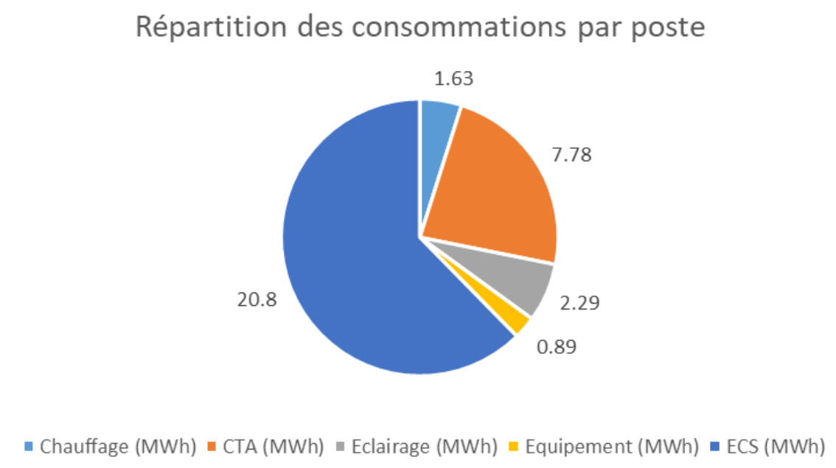
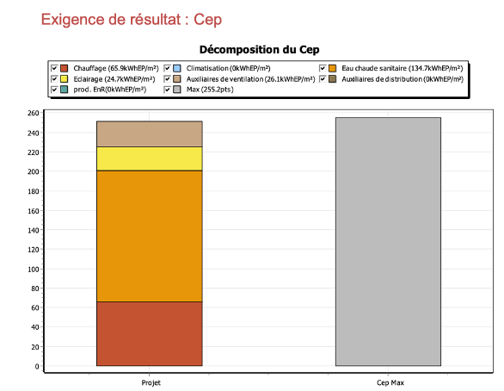
Zooms sur certains enjeux énergétiques
CREATION D’UN CLUB-HOUSE ET DE VESTIAIRES AU STADE MARCEL CERDAN A PANTIN (93)
La limitation des besoins de chauffage et d’ECS :
Résultats de la Simulation Thermique Dynamique en Phase APS-PC.
Besoins de chauffage < 22 kWh/m2/an après optimisations APS-PC.
Dimensionnement et gestion du ballon ECS.
Gestion de la VMC, programmation saisonnière + sondes.
La Maîtrise de la Demande en Electricité :
Pas d’ascenseur.
Eclairage Leds asservi ou gradable selon local.
Système de Gestion Technique du Bâtiment GTB.
Résultats du calcul réglementaire en phase APS/PC :
Equipement sportif / RT2012 : Bbio < Bbio(max)-16%, Cep<Cep(max) – 5% environ. Problème de respect du Pré-requis BDF Argent Niveau RT2012 -30% à ce stade.
Extrait de la STD-SED en phase APS-PC (BET ARP Astrance)
Optimisations étudiées pour atteindre l'Objectif Cep(max)-30% :
Réduction de la taille du ballon de stockage ECS ► gain 0,2 point sur le Cep
Indice de perméabilité à l’air de 1,5 m3/(h.m2) ► gain 0,4 point sur le Cep
Réduction des débits hygiéniques de 20% ► gain 3,4 points sur le Cep
Extrait du calcul RT2012 en phase APS (BET STUDIS)
Gestion de projet · Territoire et site · Solidaire · Énergie · Eau · Matériaux et autres ressources · Confort et santé

Slide 34







Les systèmes mis en oeuvre
CREATION D’UN CLUB-HOUSE ET DE VESTIAIRES AU STADE MARCEL CERDAN A PANTIN (93)
CHAUFFAGE
ECS
VENTILATION
PAC Air-Eau d’environ 10kW.
Radiateurs à eau chaude et têtes thermostatiques.
Batterie chaude sur CTA.
PAC HT CO2 type Yuzen.
Ballon de stockage Tampon de 1000 Litres.
(Pas d’ECS dans les sanitaires).
Centrale Double Flux à récup d’Energie d’efficacité > 78%. Asservissement à Sondes CO2 (Club-House) ou Sondes Hygro (Vestiaires).
REFROIDISSEMENT
PRODUCTION D’ÉNERGIE
ÉCLAIRAGE
Ventilation naturelle nocturne.
Brasseurs d’air pour les locaux à occupation prolongée (à l’étude mais envisagé en base).
Installation solaire étudiée mais abandonnée.
Eclairage Leds généralisé, P < 7 W/m2.
Eclairage gradable asservi à la lumière naturelle.
Détection de présence dans certains locaux .
Gestion de projet · Territoire et site · Solidaire · Énergie · Eau · Matériaux et autres ressources · Confort et santé

Slide 35
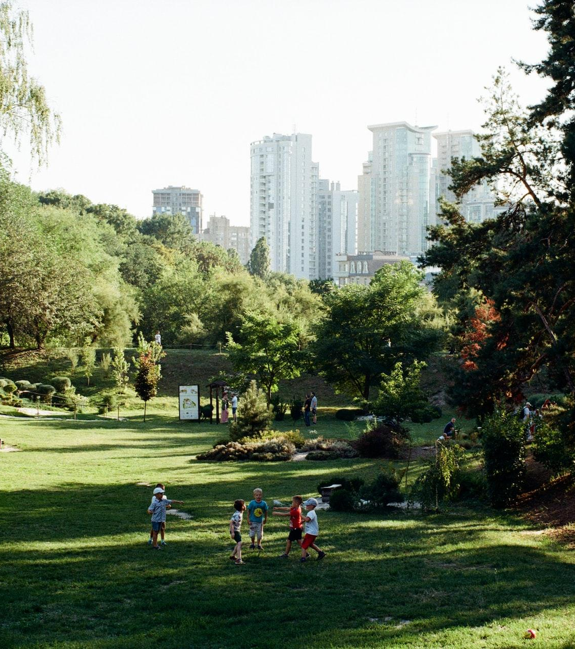
CREATION D’UN CLUB-HOUSE ET DE VESTIAIRES AU STADE MARCEL CERDAN A PANTIN (93) - COMMISSION PHASE CONCEPTION
Confort et santé

Slide 36
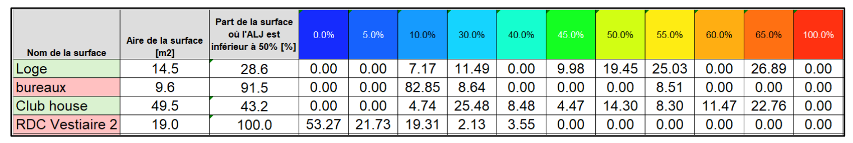
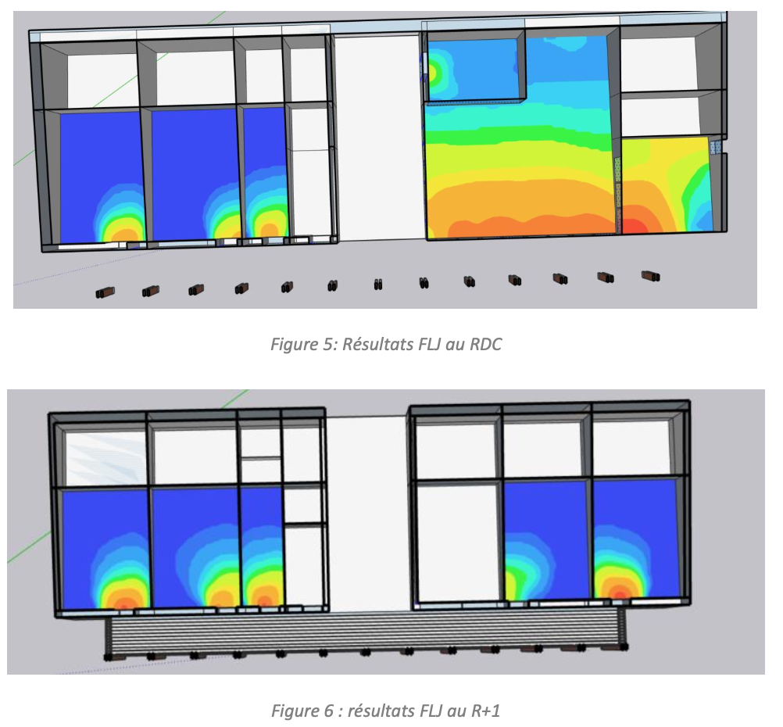
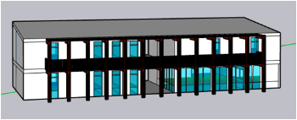
Confort et Santé des Utilisateurs
CREATION D’UN CLUB-HOUSE ET DE VESTIAIRES AU STADE MARCEL CERDAN A PANTIN (93)
Confort Visuel :
Eclairage naturel apporté principalement par la façade Sud.
Coursives extérieures et cage d’escalier bénéficiant d’un accès à la lumière naturelle.
Calculs FLJ / ALJ réalisés en phase APS et APS-PC.
Accès satisfaisant à la lumière naturelle des locaux à occupation prolongée : le Club-House et la Loge respectent bien un ALJ > 50%.
Extrait des calculs FLJ-ALJ en phase APD (BET ARP Astrance)
Réflexions en cours, pour aller plus loin :
Couleur des revêtements à affiner.
Optimisations pour améliorer l’accès LN du Bureau.
Gestion de projet · Territoire et site · Solidaire · Énergie · Eau · Matériaux et autres ressources · Confort et santé

Slide 37
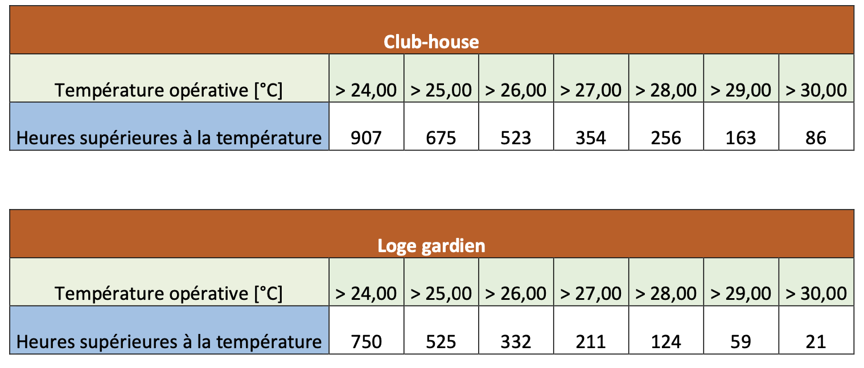
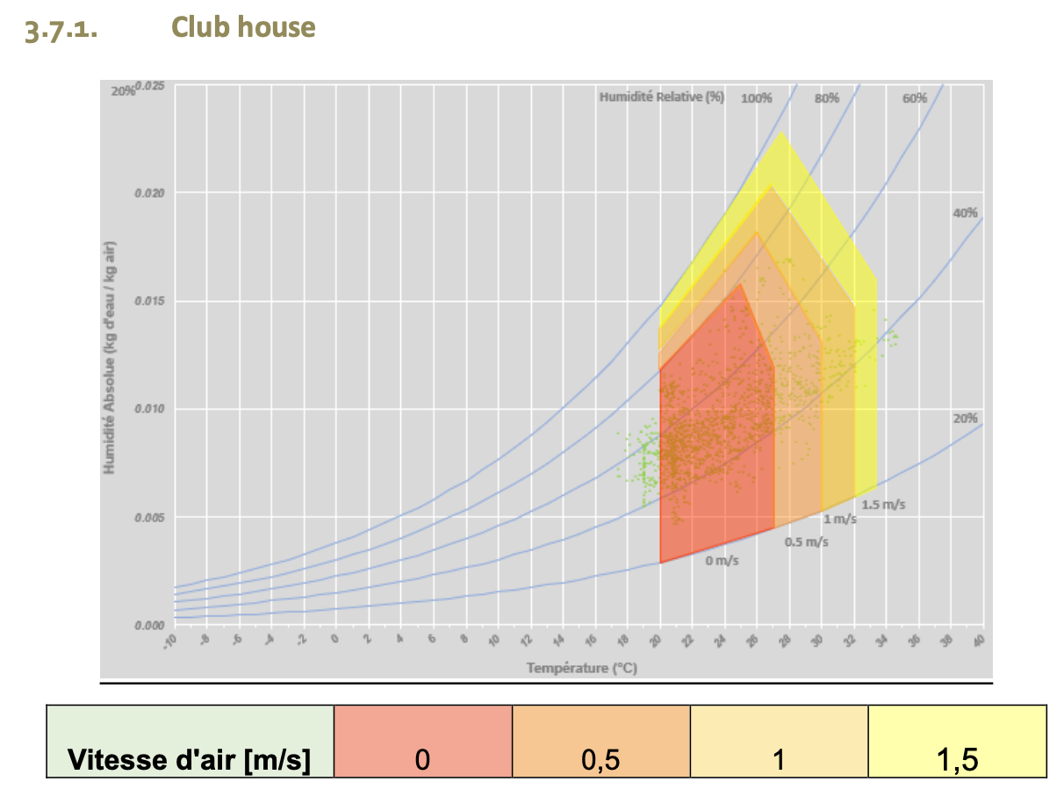

Confort et Santé des Utilisateurs
CREATION D’UN CLUB-HOUSE ET DE VESTIAIRES AU STADE MARCEL CERDAN A PANTIN (93)
Confort Thermique d’Eté :
Valorisation de l’inertie thermique de l’ouvrage.
Protection solaire performante en façade Sud : casquette de largeur 1,80m.
STD réalisée à l’APS puis à l’APS-PC, vestiaires étudiés également : ouverture des fenêtres, ventilation naturelle nocturne via impostes pour les vestiaires.
Optimisations APD (+Climat 2070) : Mise en œuvre de brasseurs d’air dans les locaux à occupation prolongée à l’étude. Mise en œuvre de stores intérieurs.
Taux d’inconfort Givoni < 20h pour le Club-house, la Loge et le <Bureau, avec brasseur sous climat actuel.
Confort Acoustique et Qualité de l’Air :
Enjeux acoustiques du projet : limitation des bruits d’équipements vers l’environnement (PAC en LT), absorption acoustique dans le foyer.
Recours à des matériaux naturels et présentant de très faibles émissions de COV - Forlamdéhydes.
Extrait de la STD-Confort d’été en phase APS-PC (BET ARP Astrance)
Réflexions en cours, pour aller plus loin :
Optimisations APD impact sous Climat 2070 ?
Confort d’été des locaux à occupation passagère.
Gestion de projet · Territoire et site · Solidaire · Énergie · Eau · Matériaux et autres ressources · Confort et santé

Slide 38
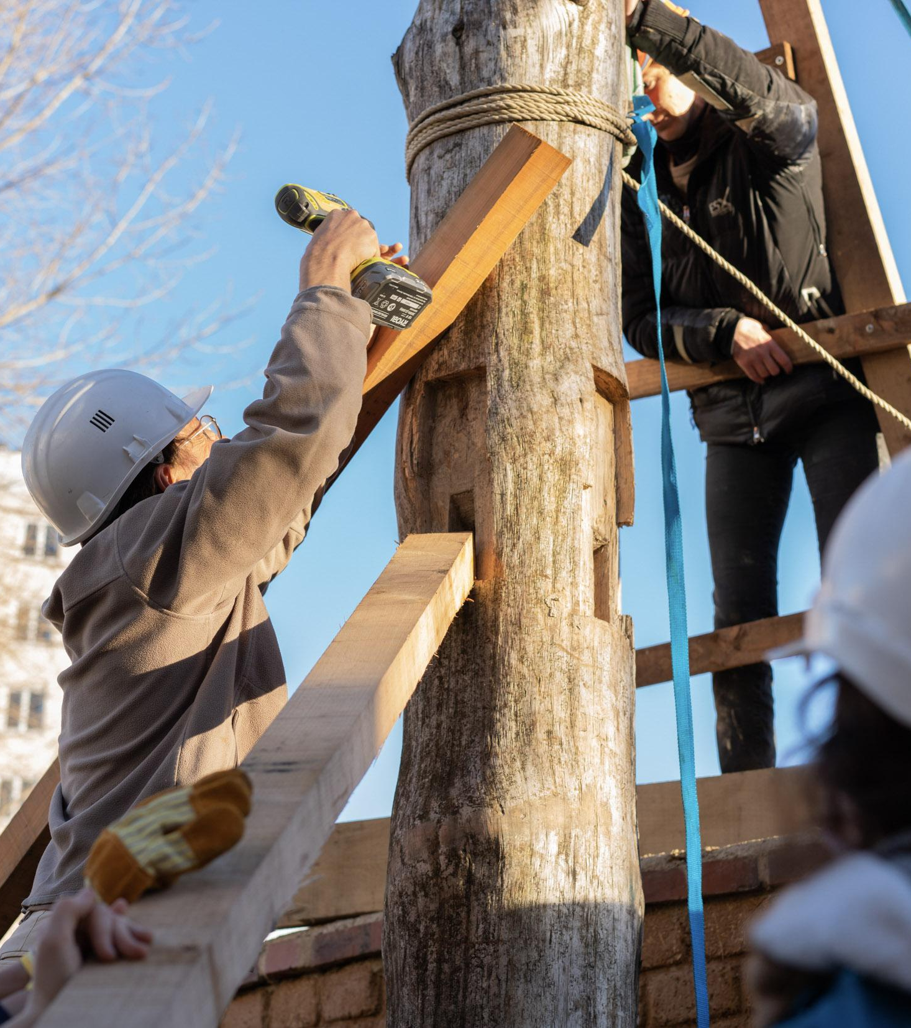
CREATION D’UN CLUB-HOUSE ET DE VESTIAIRES AU STADE MARCEL CERDAN A PANTIN (93) - COMMISSION PHASE CONCEPTION
Solidaire

Slide 39
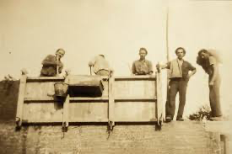
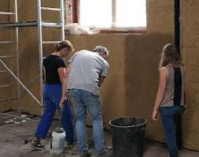
Mixité, partage et solidarité
CREATION D’UN CLUB-HOUSE ET DE VESTIAIRES AU STADE MARCEL CERDAN A PANTIN (93)
Concertation et mixité :
Concertation avec la Ville et les utilisateurs à chaque étape du projet.
Mixité générationnelle au cœur du programme, la vocation du Club-House notamment.
Flexibilité et évolutivité des espaces facilités par la trame structurelle régulière.
Déconstruction du bâtiment favorisée avec le Pisé notamment.
Une stratégie d’insertion sociale à étoffer :
- Objectif de Nombre d’heures d’insertion à respecter > 5% ici (Politique Est Ensemble).
- Chantiers d’insertion autour des filières de matériaux géosourcés ou biosourcés en cours d’étude.
Volonté d’avoir recours à des entreprises locales.
Un soutien à la dynamique de nouvelles filières de la construction durable :
- Filière ‘Pisé’.
- Filière ‘Béton de chanvre’.
Réflexions en cours, pour aller plus loin :
Corps d’état propices à l’insertion professionnelle ?
Gestion de projet · Territoire et site · Solidaire · Énergie · Eau · Matériaux et autres ressources · Confort et santé

Slide 40
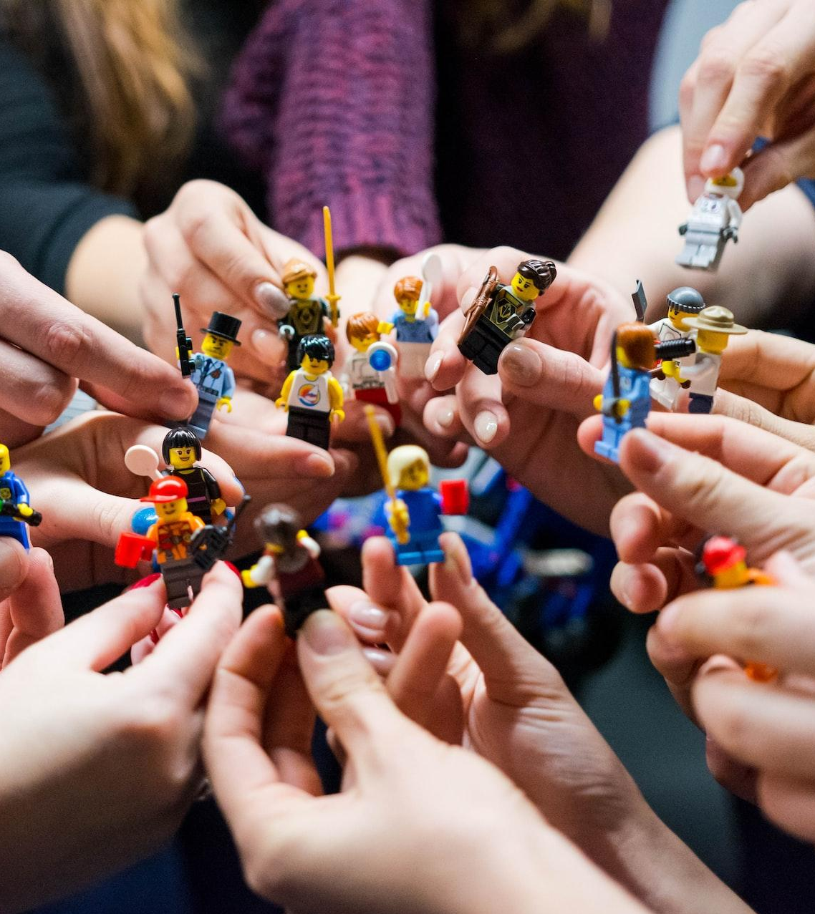
CREATION D’UN CLUB-HOUSE ET DE VESTIAIRES AU STADE MARCEL CERDAN A PANTIN (93) - COMMISSION PHASE CONCEPTION
Gestion de projet

Slide 41
Une implication collective au service de la démarche BDF
CREATION D’UN CLUB-HOUSE ET DE VESTIAIRES AU STADE MARCEL CERDAN A PANTIN (93)
Une Organisation fine et une implication de chacun :
Equipe Projet Etoffée.
Formation et Compétence BDF des chargés d’opération de la Ville de Pantin.
Réunions inter-services en phase Programmation.
Collaboration et relations directes inter-strates MO – AMO – MOE – MOEU.
Des outils de pilotage environnemental adaptés :
Fiche SME ‘Justificatifs BDF en phase Conception’.
Tableaux d’échanges sur les Hypothèses STD en cours.
Des enjeux particuliers en phase Travaux :
Intégration des contraintes liées au développement de la ZAC, phasage.`
Chantier en site occupé.
Charte ‘chantier vert’ bien prévue.
Gestion de projet · Territoire et site · Solidaire · Énergie · Eau · Matériaux et autres ressources · Confort et santé

Slide 42
CREATION D’UN CLUB-HOUSE ET DE VESTIAIRES AU STADE MARCEL CERDAN A PANTIN (93) - COMMISSION PHASE CONCEPTION
Points forts du projet
PROGRAMMATION
Ambition environnementale marquée pour un équipement de taille modeste.
APPROCHE ENERGETIQUE ENGAGÉE
Compacité, Solarisation, Protection.
PAC performantes pour une autonomie énergétique du bâtiment.
APPROCHE PAYSAGERE + ICU
Renforcement de la végétation à proximité du bâtiment, toitures terrasses végétales, albédos maîtrisés, noue.
MATERIALITÉ
Recours important aux filières de construction géo-sourcée et bio-sourcée.
Isolation biosourcée quasiment généralisée.
EXPLOITATION
Sensibilisation adaptée des utilisateurs prévue.

Slide 43

CREATION D’UN CLUB-HOUSE ET DE VESTIAIRES AU STADE MARCEL CERDAN A PANTIN (93) - COMMISSION PHASE CONCEPTION
Inventivité
CONCEPTION
Façades en pisé avec doublage spécifique pour locaux humides.
Plancher intermédiaire en béton de chaux.
Béton de chanvre.
PAC au CO2.
Approche de confort thermique déployée pour des locaux à utilisation passagère.
TRAVAUX
Ateliers d’insertion autour des nouvelles filières.

Slide 44
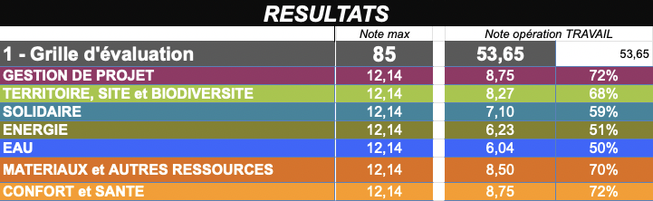
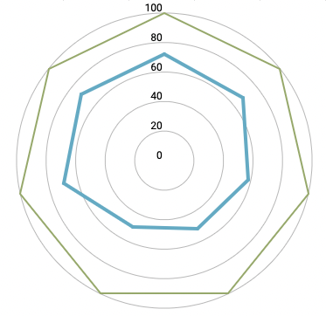
CREATION D’UN CLUB-HOUSE ET DE VESTIAIRES AU STADE MARCEL CERDAN A PANTIN (93) - COMMISSION PHASE CONCEPTION
Radar BDF
Gestion de projet 72%
Confort & santé 72%
Territoire et site 68%
Score BDF = 53 Points à l’APS-PC.
Autres ressources 70%
Solidaire 59%
Énergie 51%
Eau 50%

Slide 45
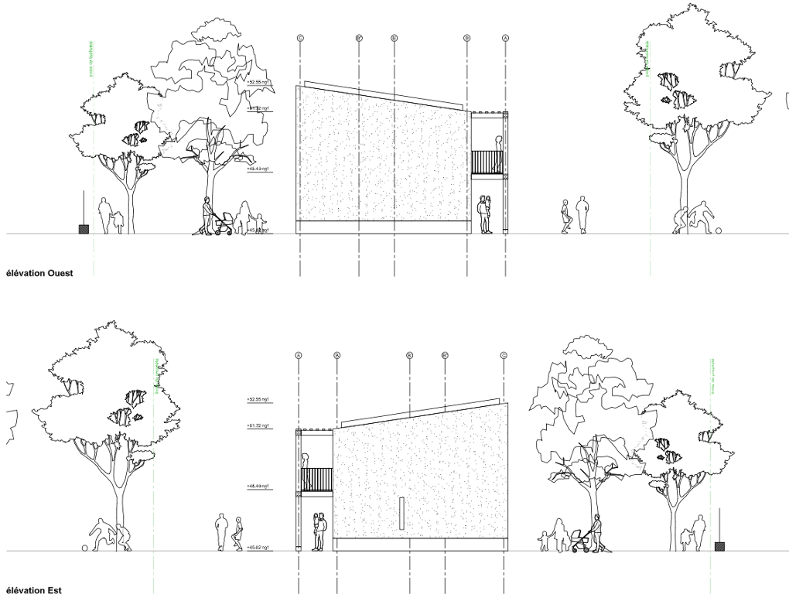
CREATION D’UN CLUB-HOUSE ET DE VESTIAIRES AU STADE MARCEL CERDAN A PANTIN (93) - COMMISSION PHASE CONCEPTION
Annexes
Façades Latérales

Slide 46
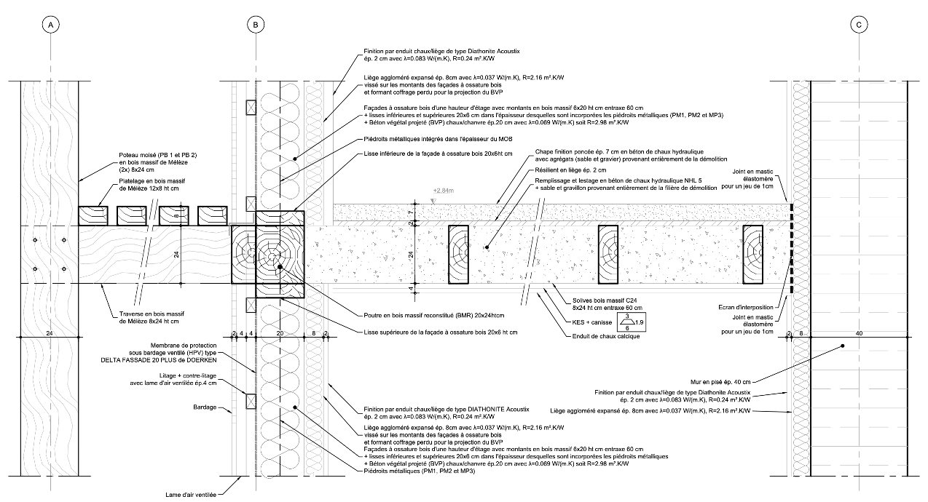
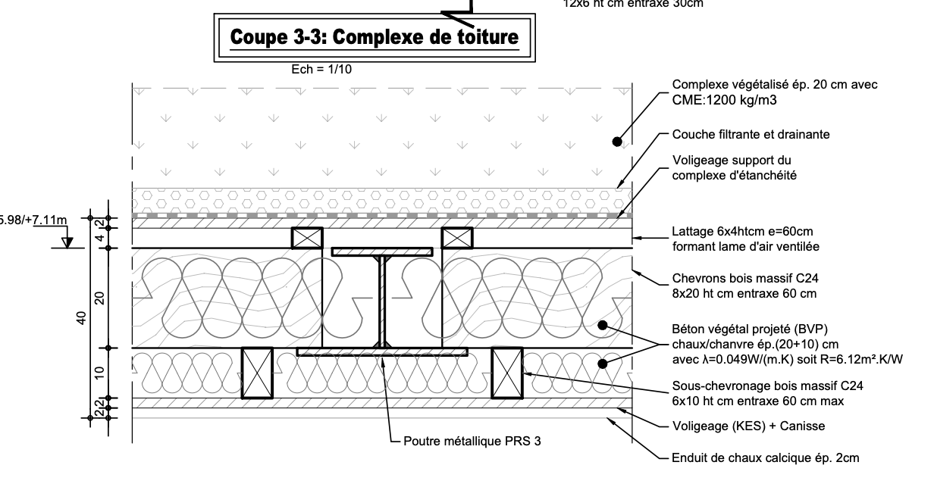
CREATION D’UN CLUB-HOUSE ET DE VESTIAIRES AU STADE MARCEL CERDAN A PANTIN (93) - COMMISSION PHASE CONCEPTION
Annexes
Coupe sur parois

Slide 47
CREATION D’UN CLUB-HOUSE ET DE VESTIAIRES AU STADE MARCEL CERDAN A PANTIN (93) - COMMISSION PHASE CONCEPTION
Annexes
Coupe sur complexe de toiture

